Slide 1
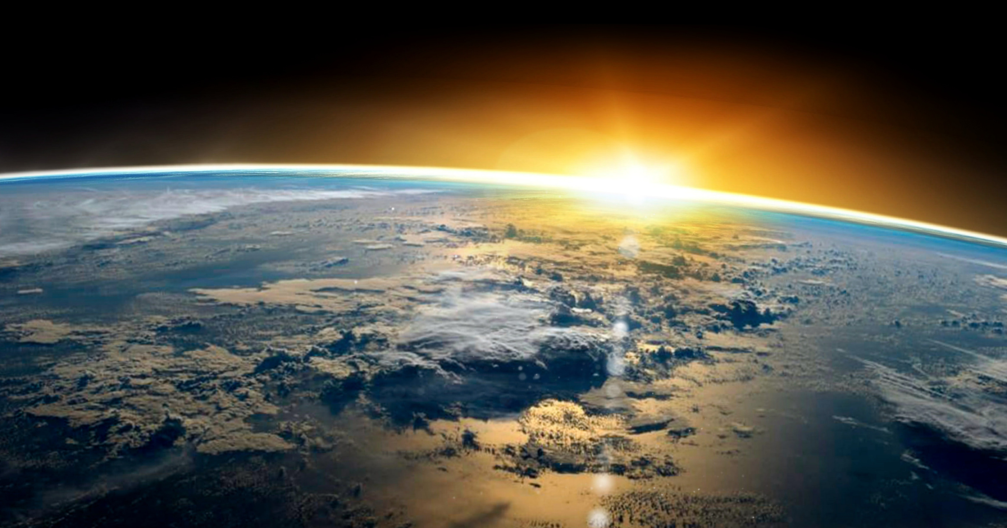
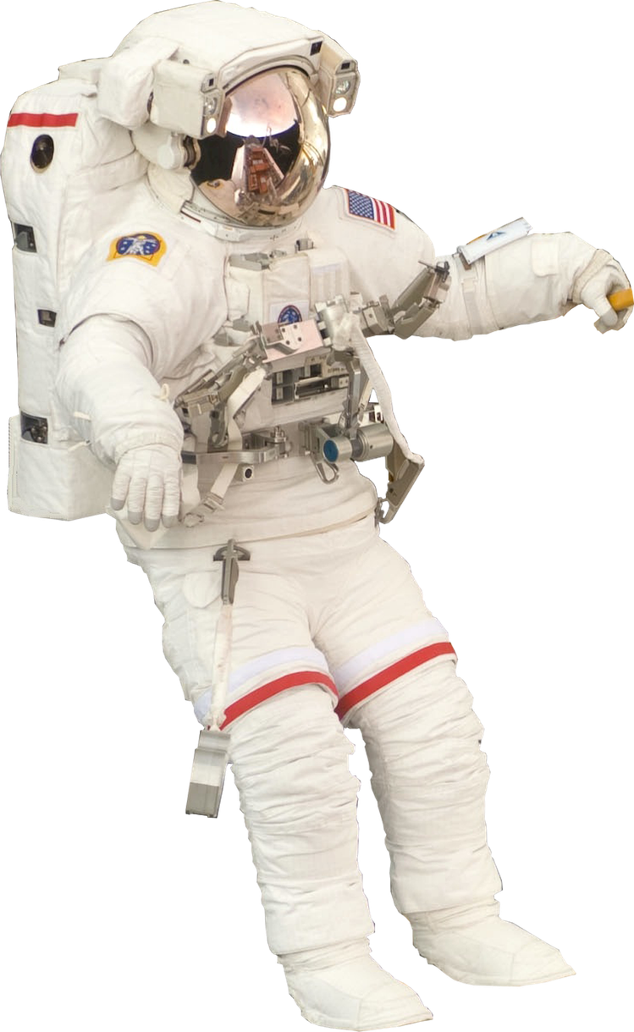


НАУКОВІ ФАКТИ ПРО КОСМОС, ЯКІ МОЖНА ПОЯСНИТИ УЧНЯМ ЧЕРЕЗ СЦЕНИ З ФІЛЬМУ «ТИ - КОСМОС»
Автор проєкту: учениця 7Б класу
Переяславської гімназії №3
Переяславської міської ради
Бован Наталія
Керівник проєкту: вчитель фізики
Переяславської гімназії №3
Переяславської міської ради
Бован Ніна Петрівная
Переяславської гімназії №3

Slide 2
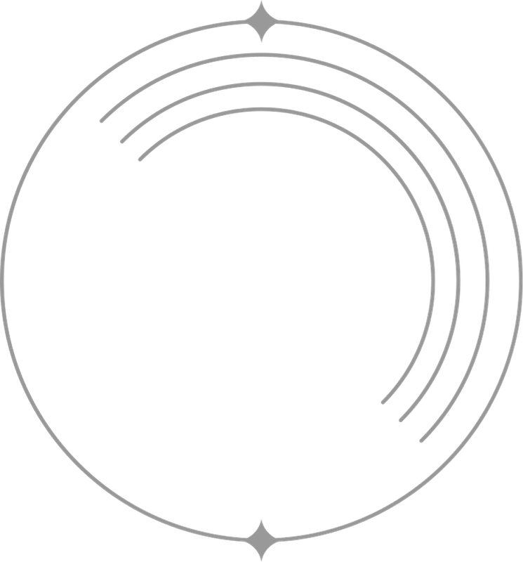
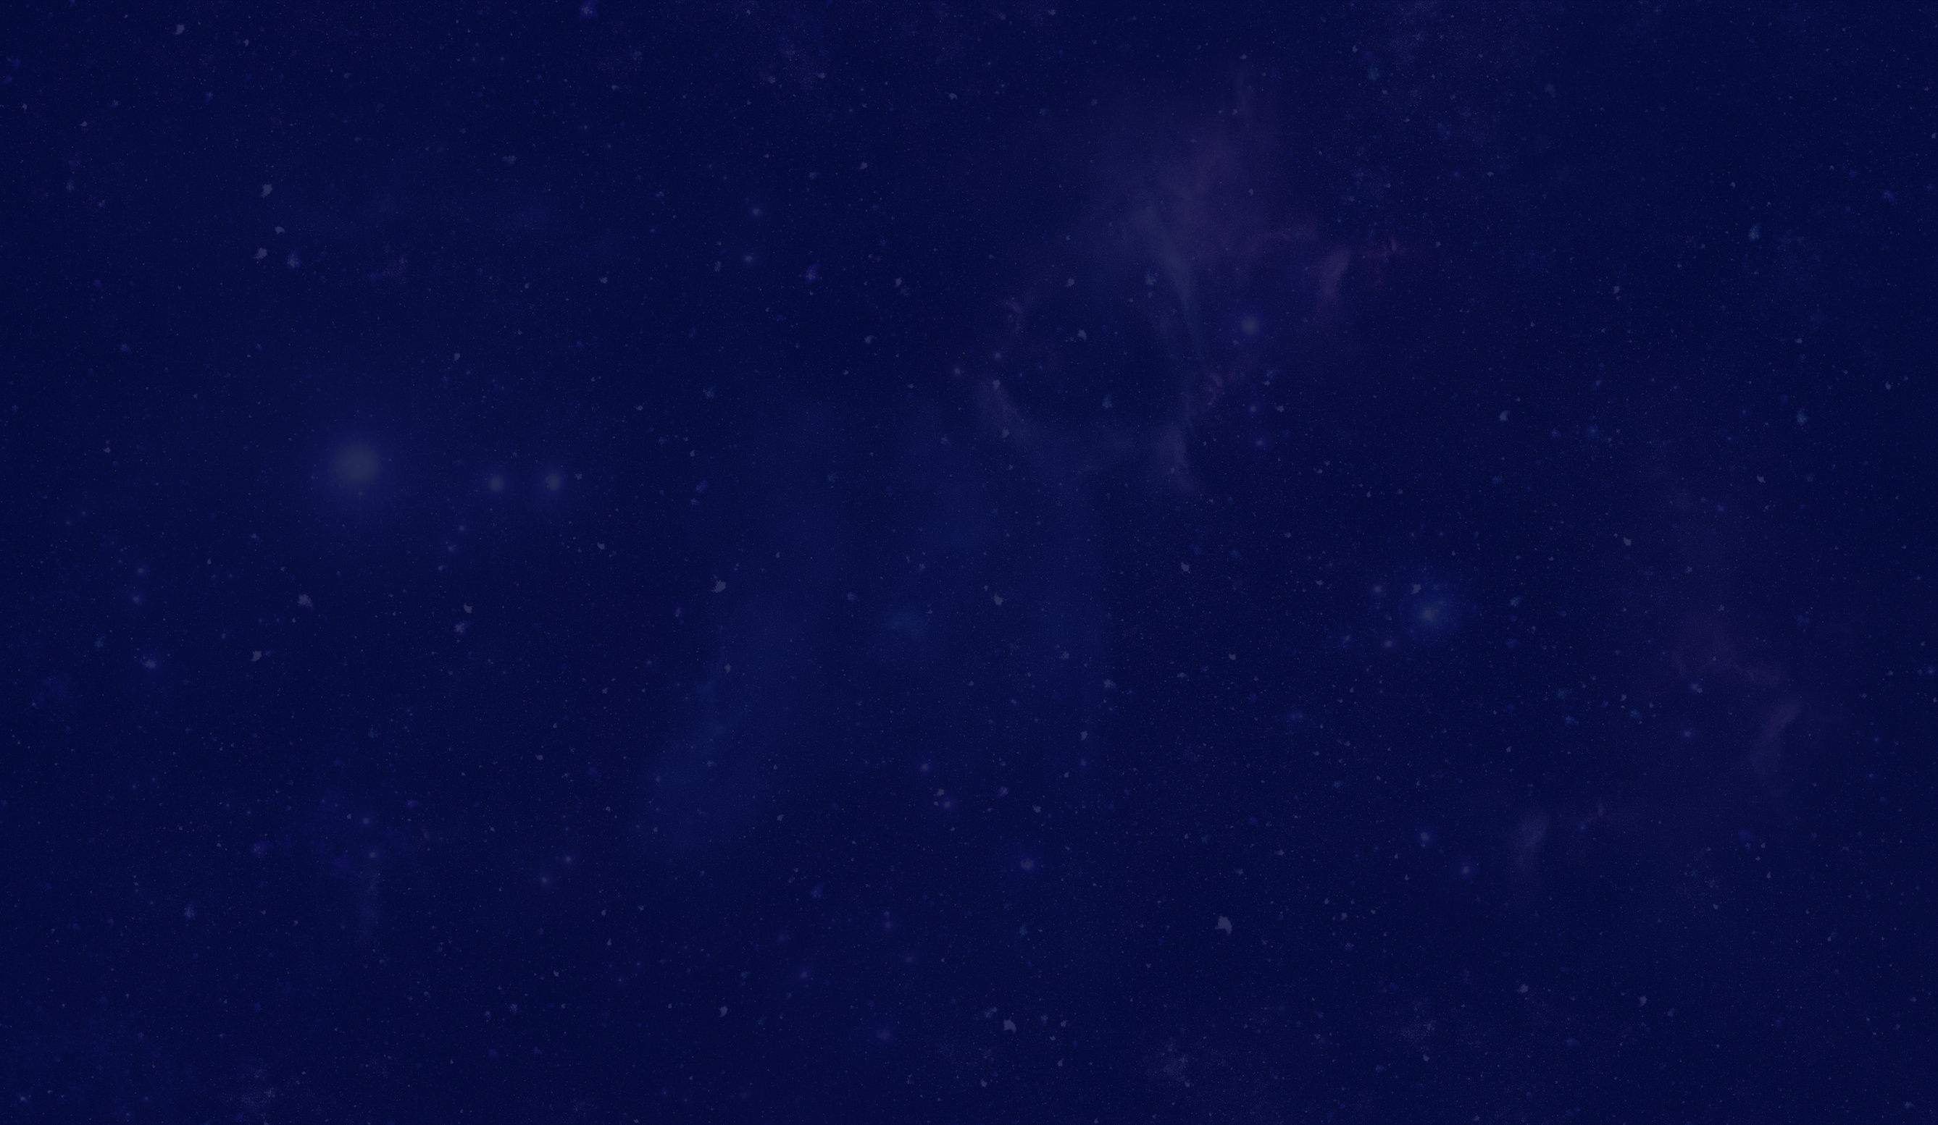
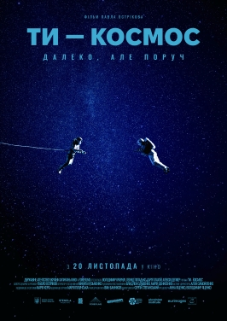
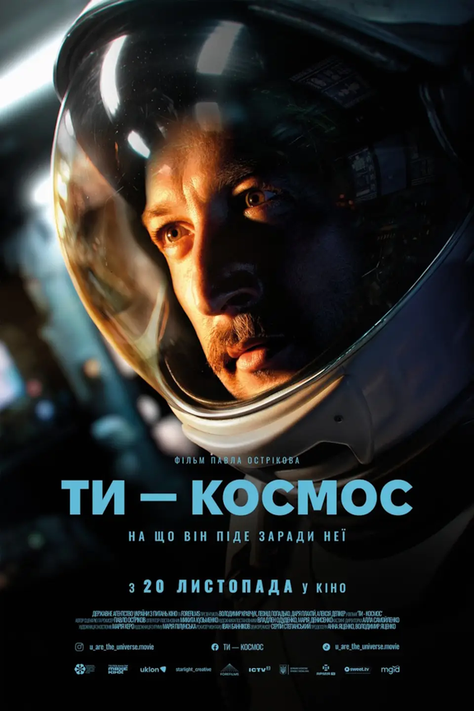
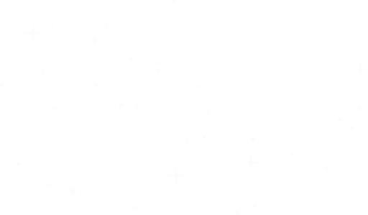
«Ти — космос» — це романтична науково-фантастична драма та дебютний повнометражний фільм Павла Остікова з Володимером Кравчукому головній ролі. Світова прем'єра відбулася 7 вересня 2024 року у рамках офіційного конкурсу міжнародного кінофестивалю в Торонто.
У фільмі йдеться про космічного далекобійника Андрія, який після вибуху Землі вважає себе останньою людиною. Отримавши сигнал від француженки Катрін, він спрямовує до неї свій корабель, стикаючись у польоті з різними труднощами та переосмисленням цілей свого життя.

Slide 3
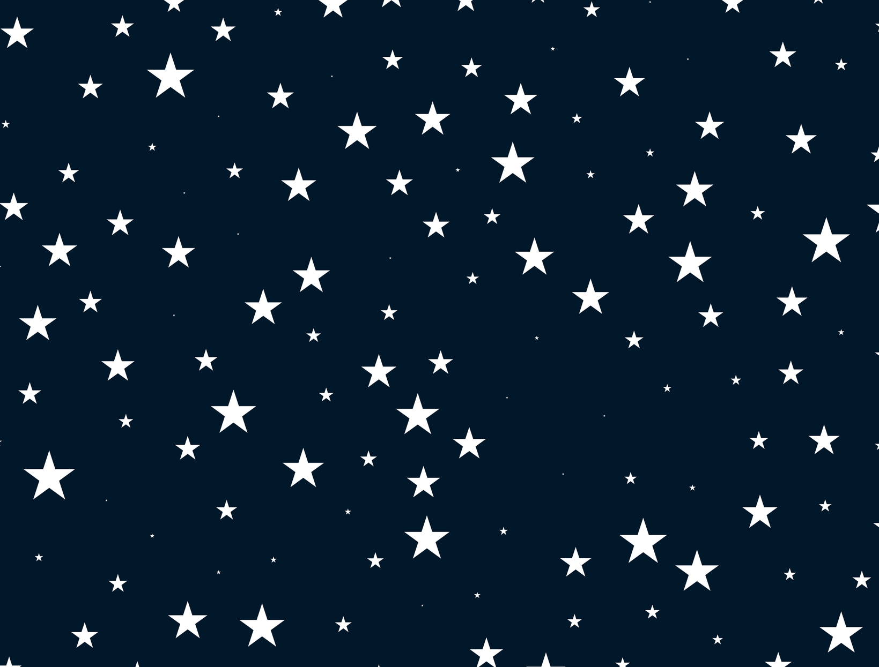

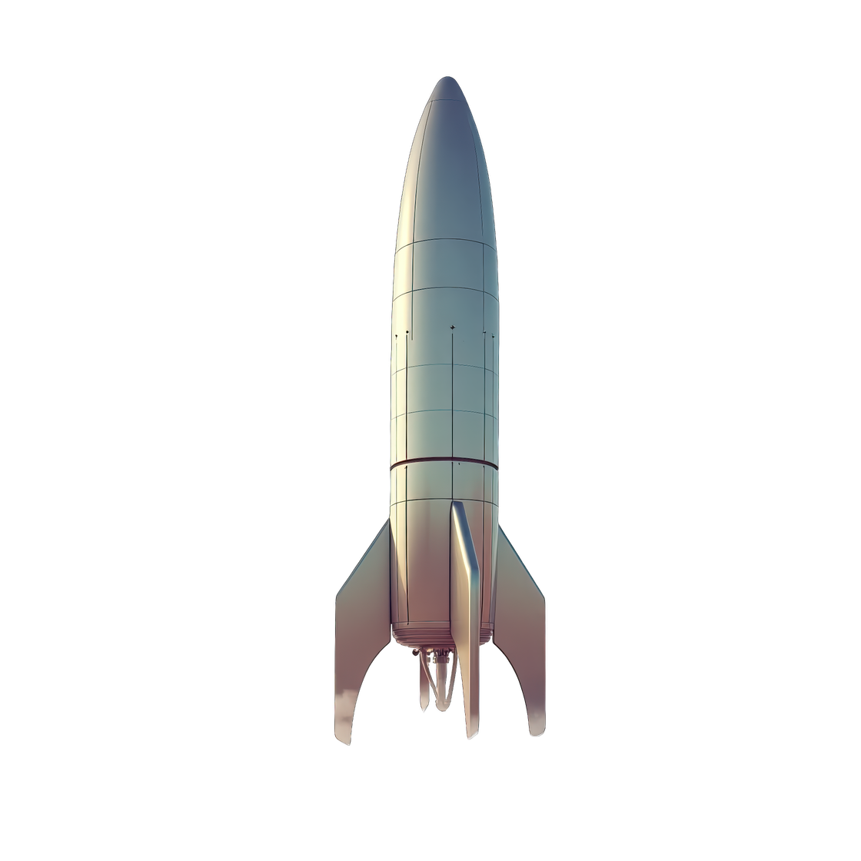
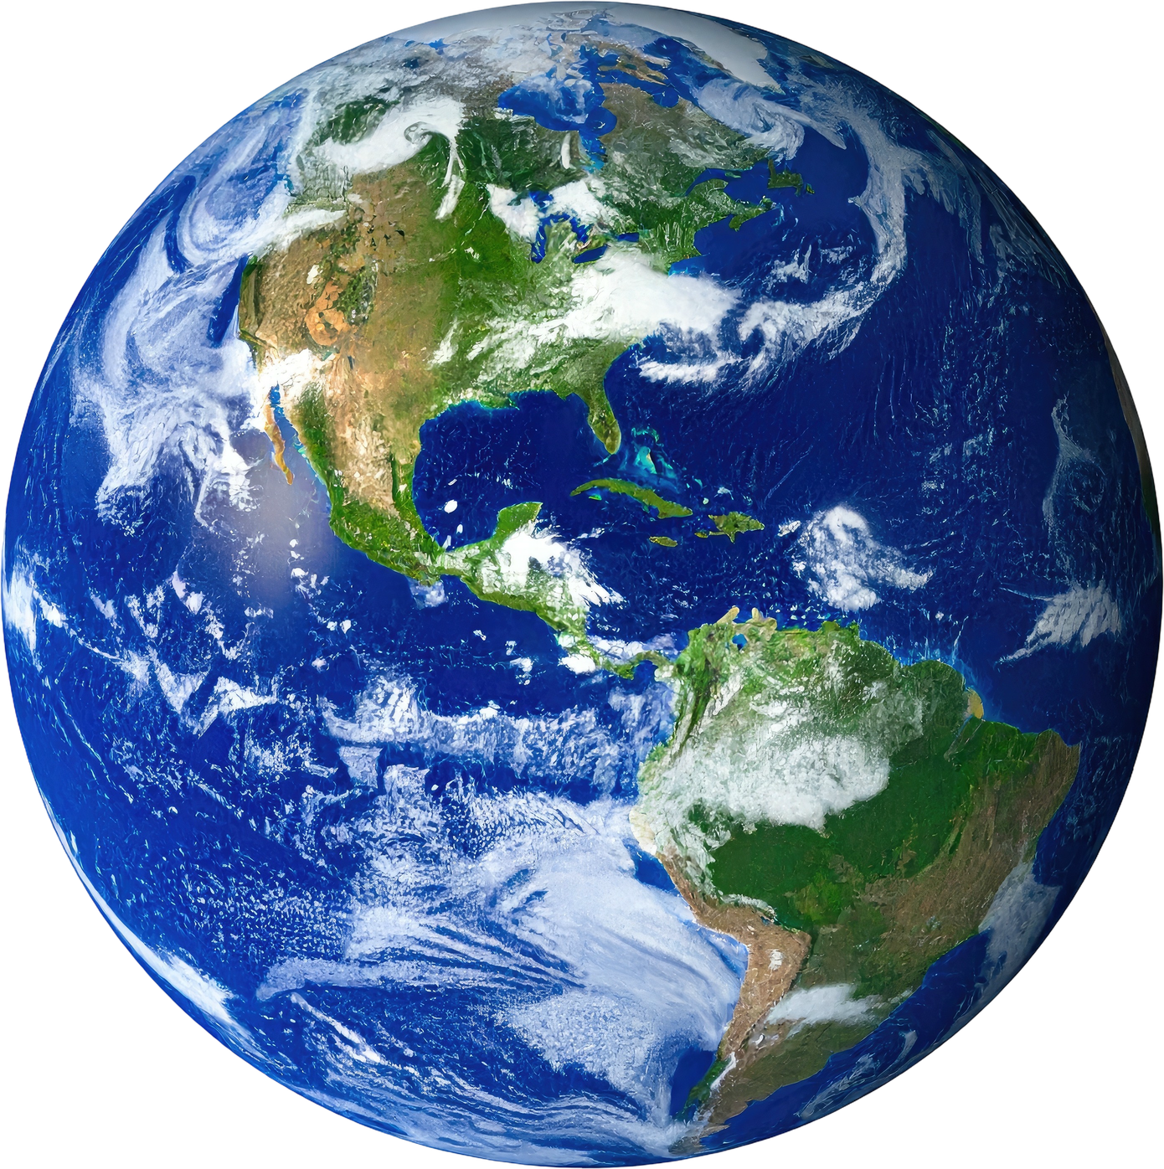

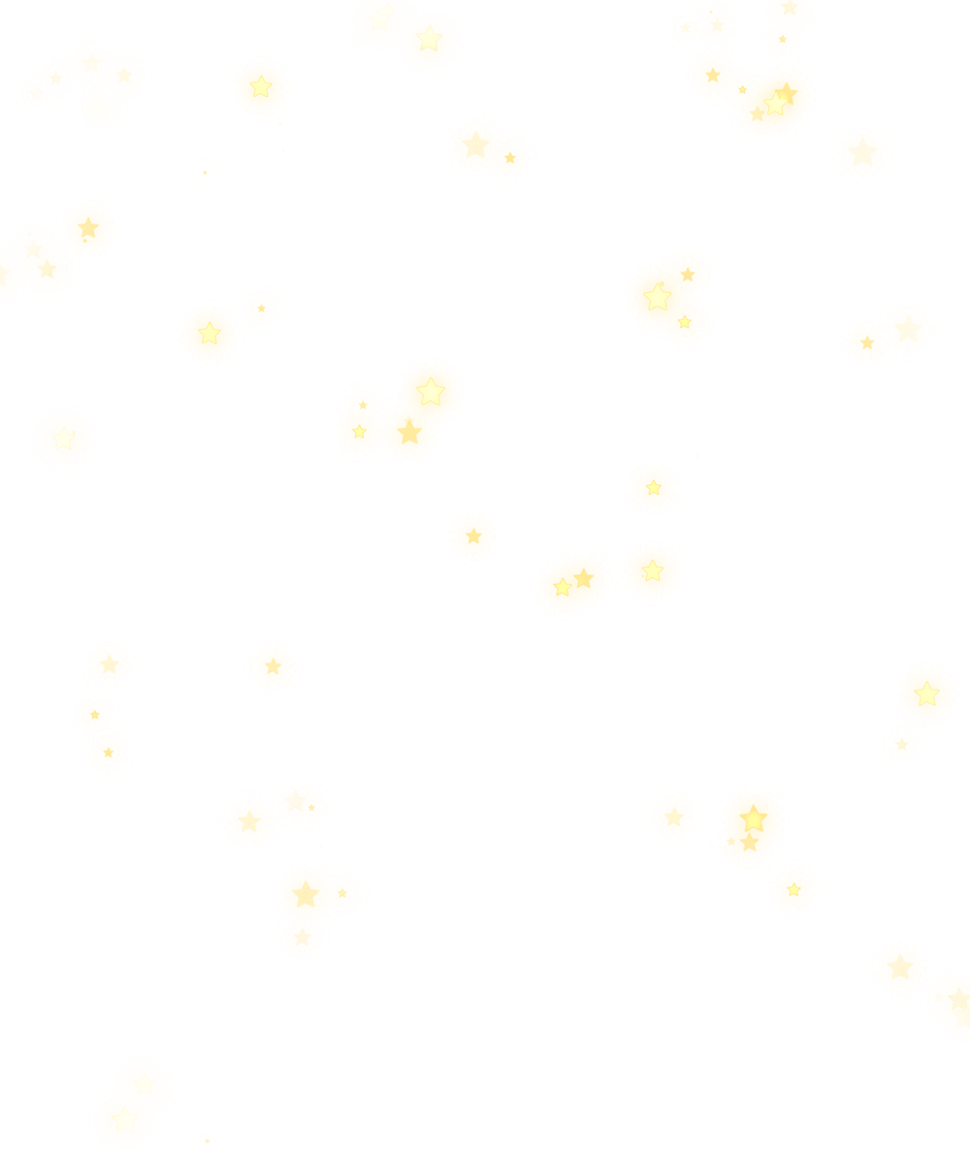
Мета дослідження:
на основі фізичних формул та астрономічних даних проаналізувати наукову вірогідність космічної подорожі до системи Юпітера, описаної у фільмі «Ти - космос», та обґрунтувати можливість використання цього кіноконтенту як наочного посібника для вивчення законів фізики.

Slide 4
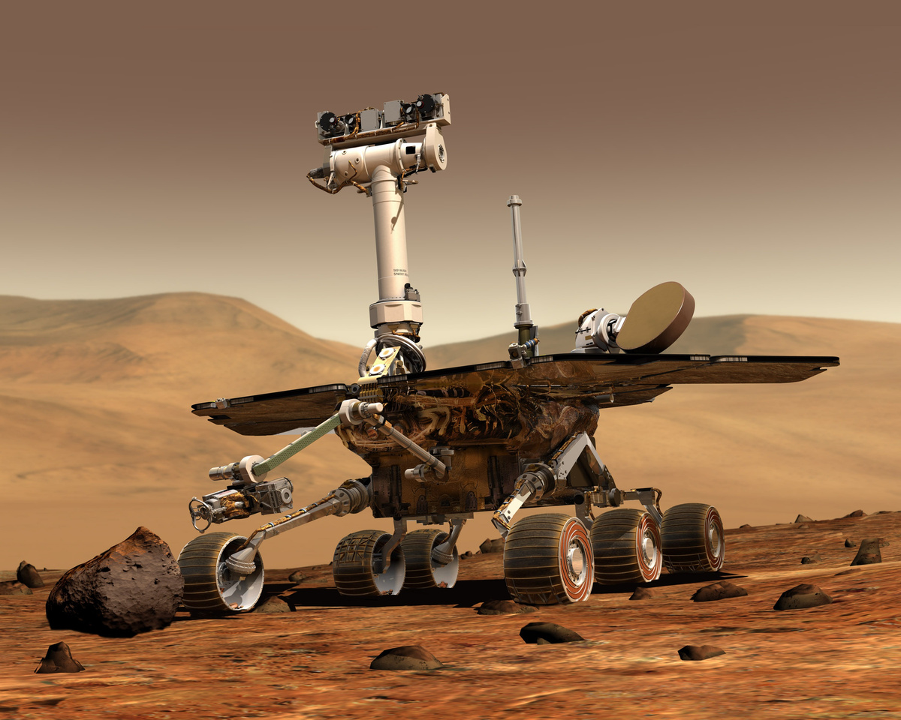
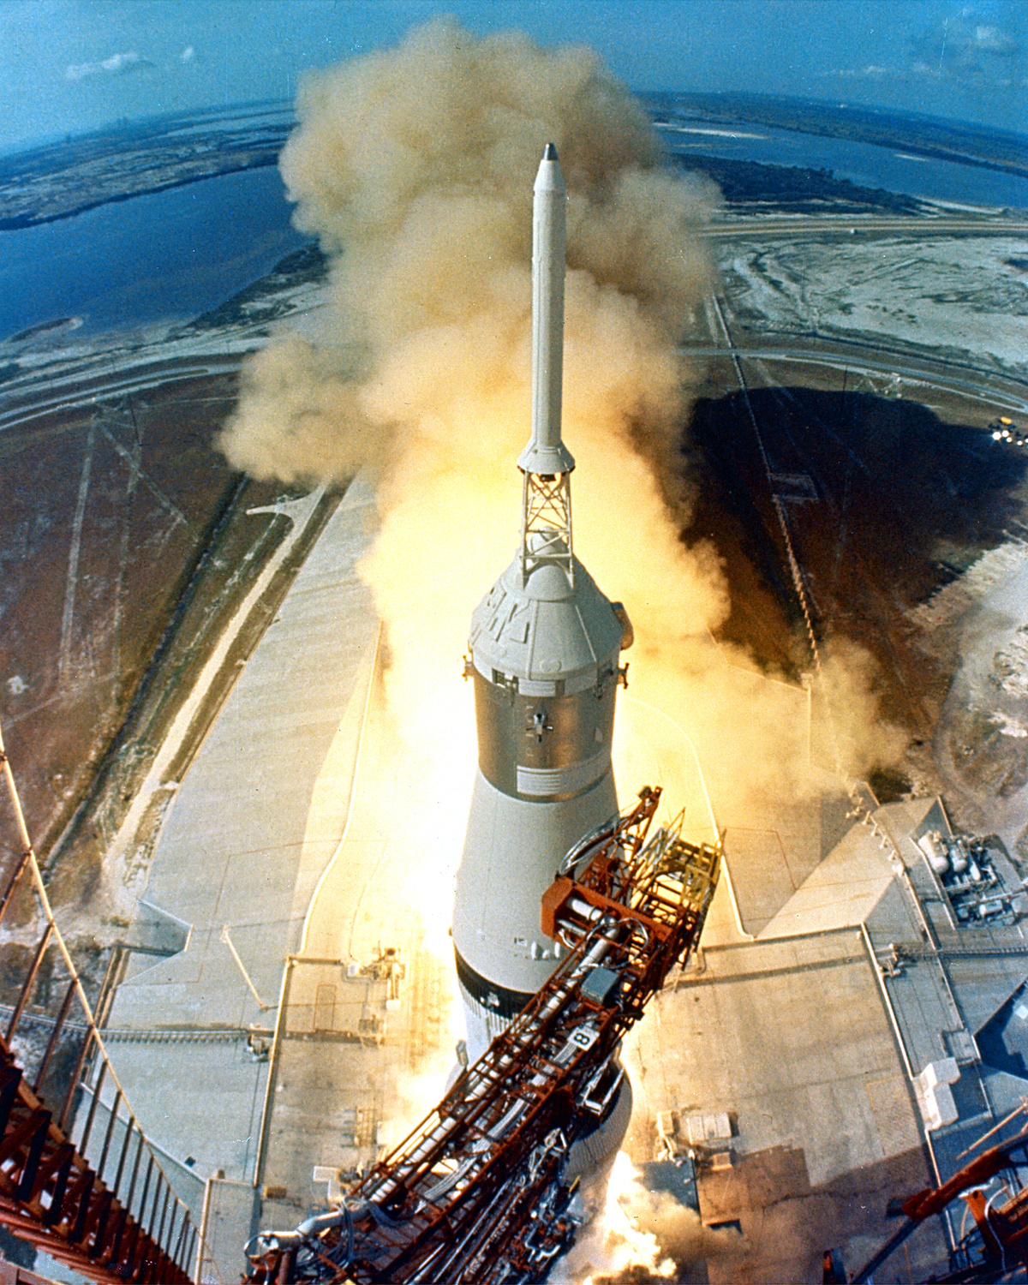
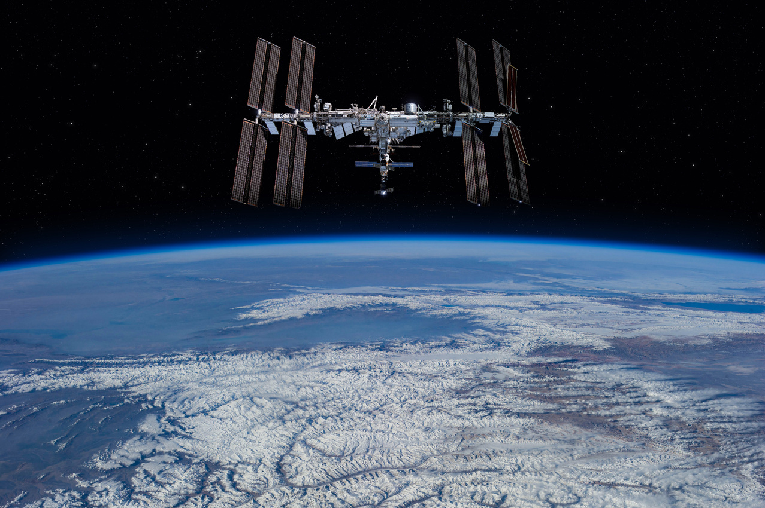
Об’єкт дослідження:
процес міжпланетного перельоту вантажного корабля та фізичні умови перебування людини в космосі, зображені у фільмі «Ти - космос».
:
Предмет дослідження: відповідність параметрів руху, способів зв’язку, систем життєзабезпечення та методів утилізації відходів у фільмі реальним законам фізики та астрономічним даним.

Slide 5
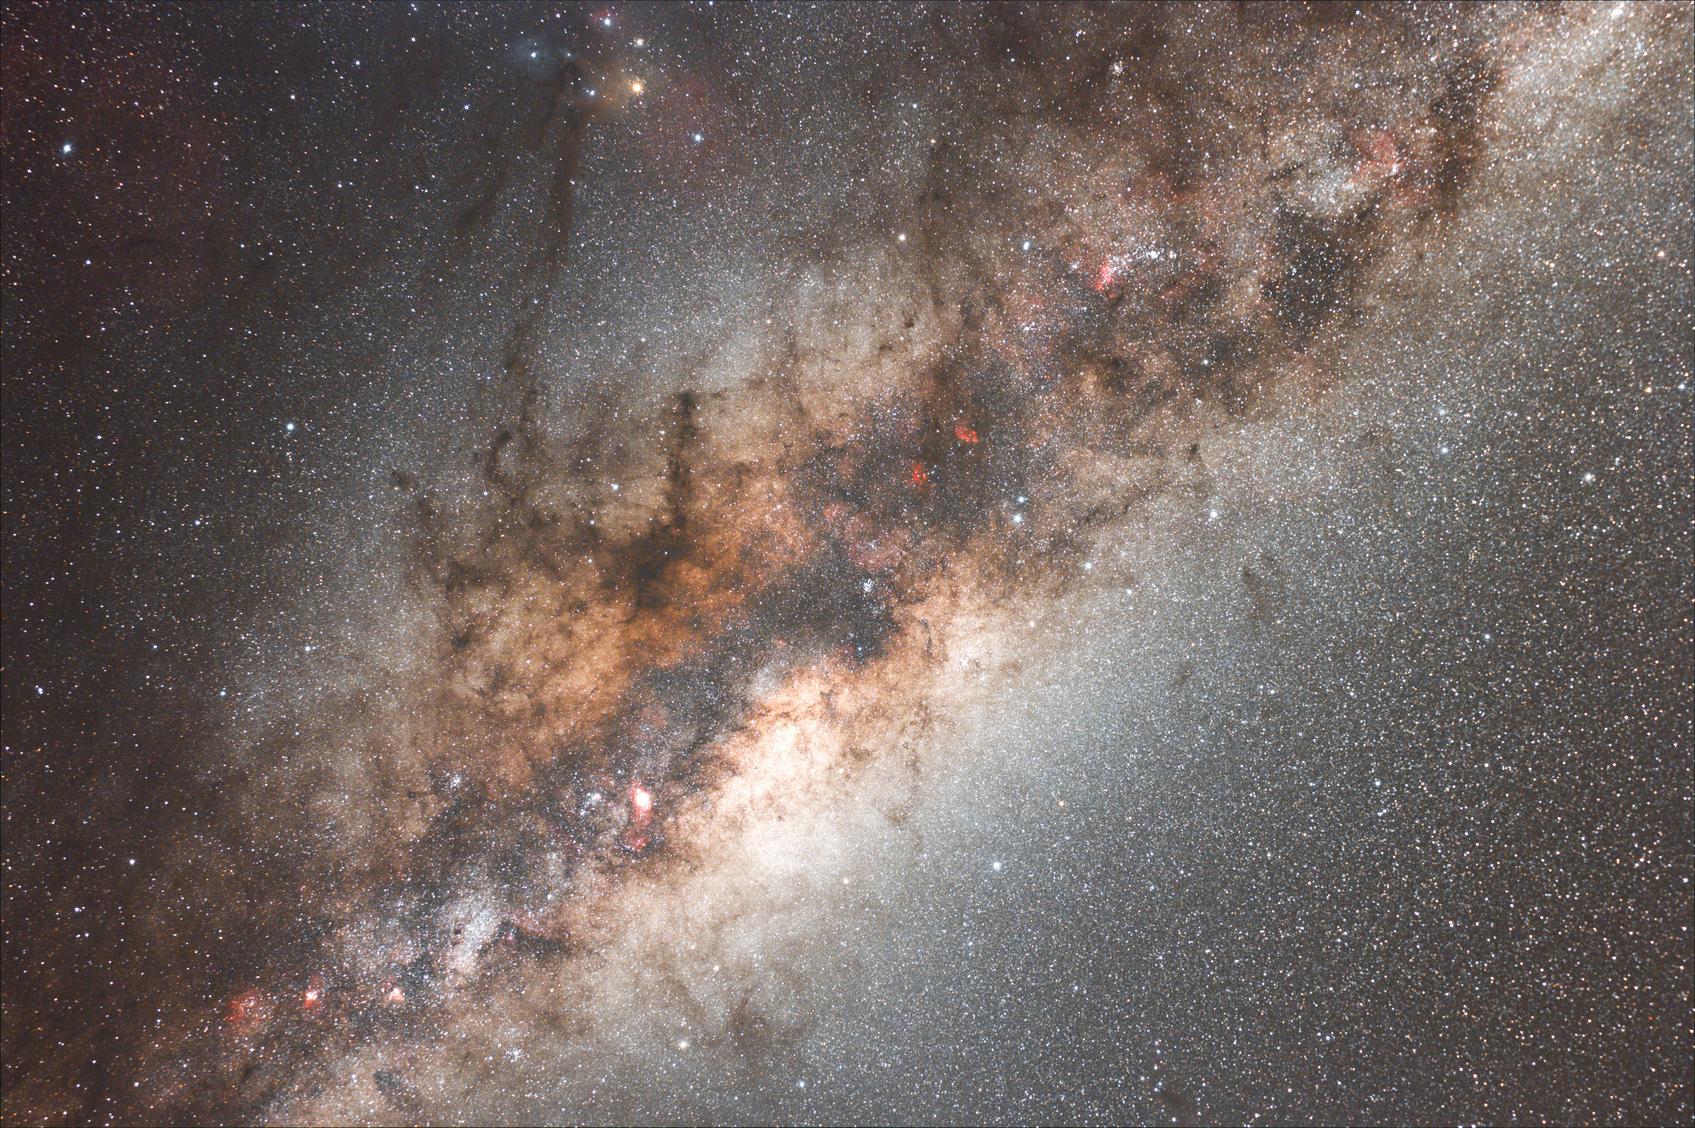
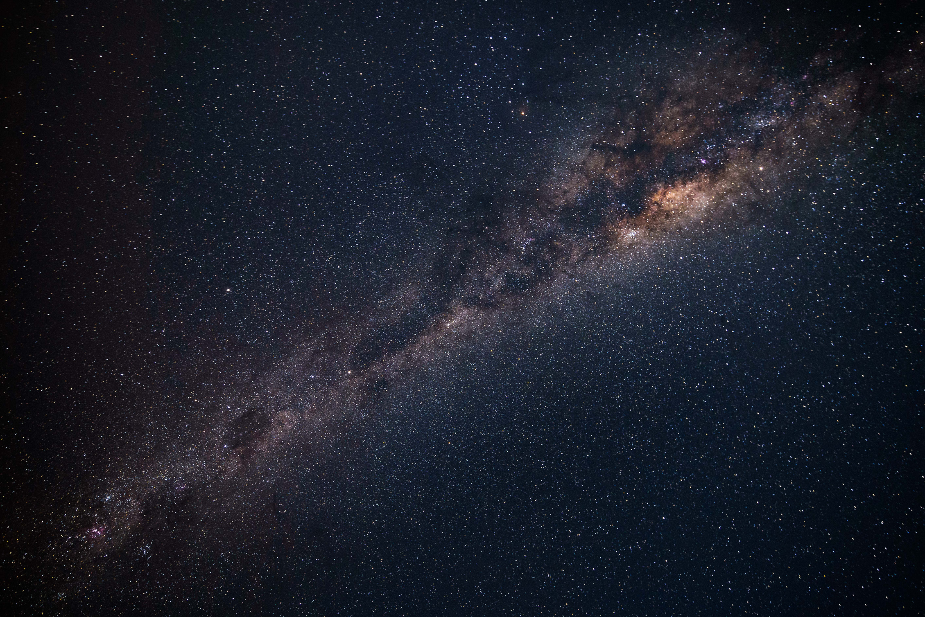
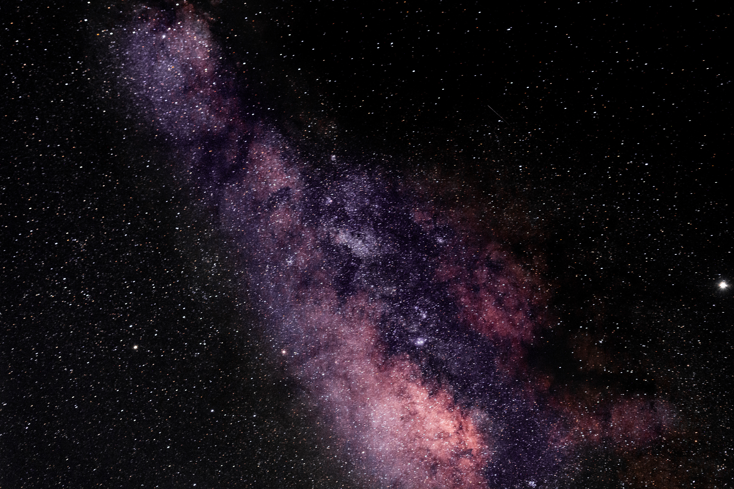
Завдання дослідження:
1. Обчислити реалістичність траєкторії та тривалості польоту до Юпітера.
2. Проаналізувати механізм створення штучної гравітації через центробіжну силу.
3. Дослідити фізику передачі сигналів на великих відстанях.
4. Оцінити систему терморегуляції корабля у вакуумі.
5. Розглянути фізичні ризики порушення траєкторії скидання ядерних відходів.
6. Визначити практичну значущість використання кадрів фільму як дидактичного матеріалу на уроках фізики.

Slide 6
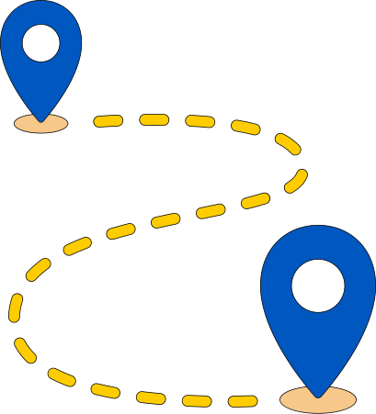
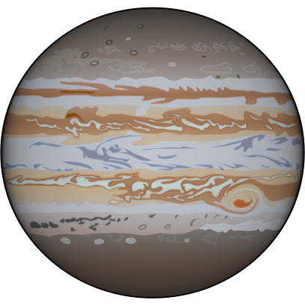
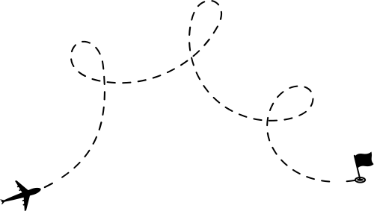
«Аналіз космічних траєкторій: фізика польоту до Юпітера»
Згідно з Третім законом Кеплера, час обертання тіла навколо Сонця залежить від його відстані. Стандартний переліт до Юпітера (еліпс Гомана) триває близько 2,7 року. Тривалість місії у фільмі (2 роки) свідчить про використання швидшої гіперболічної траєкторії. Це можливо лише за умови використання двигунів із високою питомою тягою, які дозволяють підтримувати прискорення, «зрізаючи» стандартну орбіту.

Slide 7
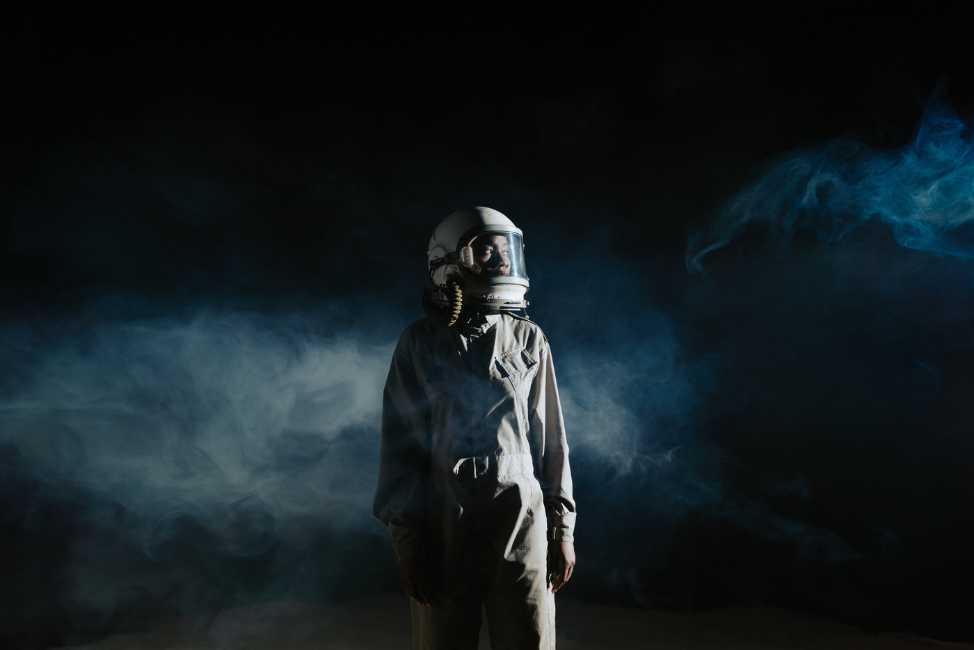
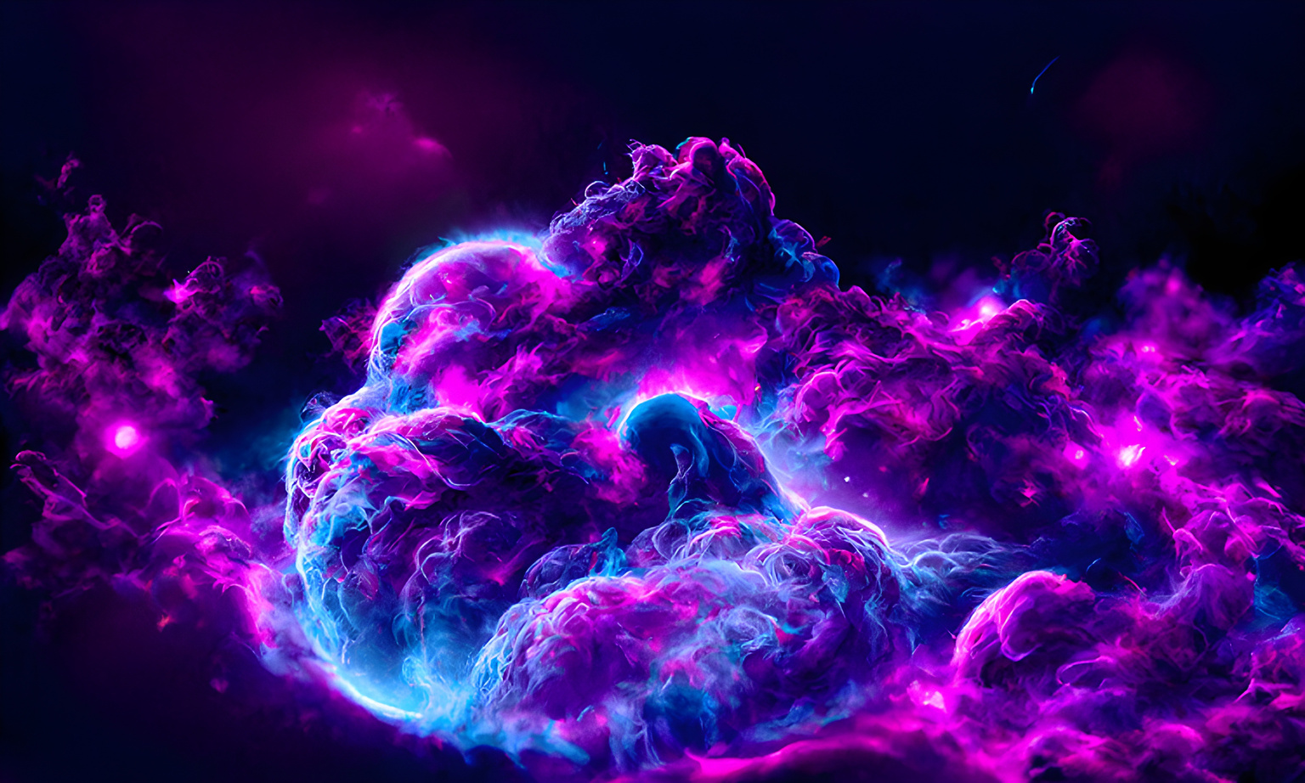
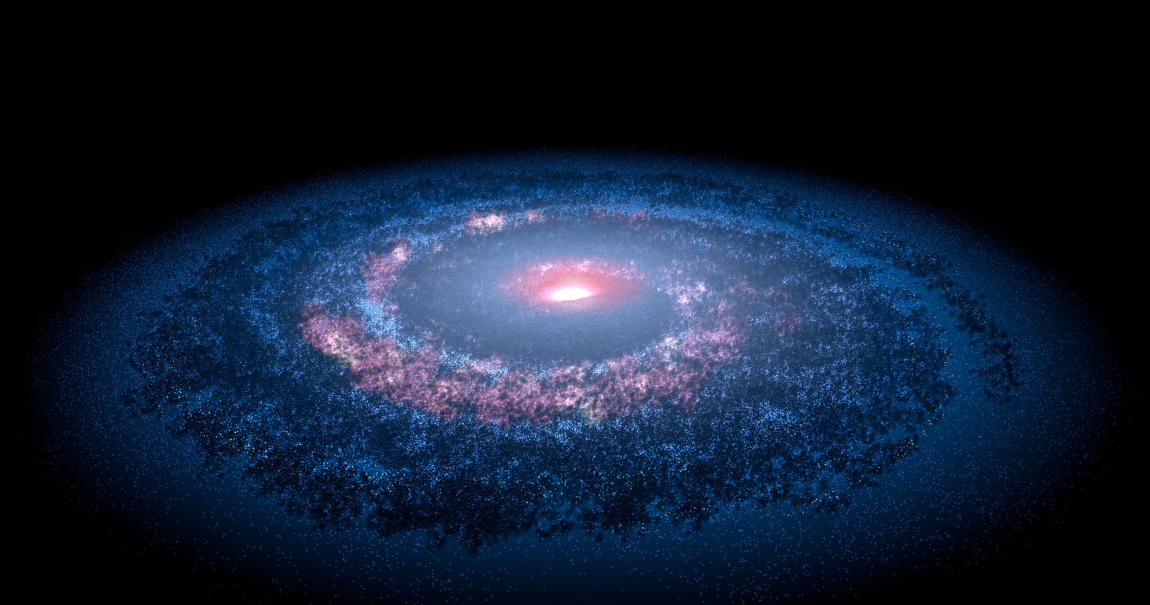
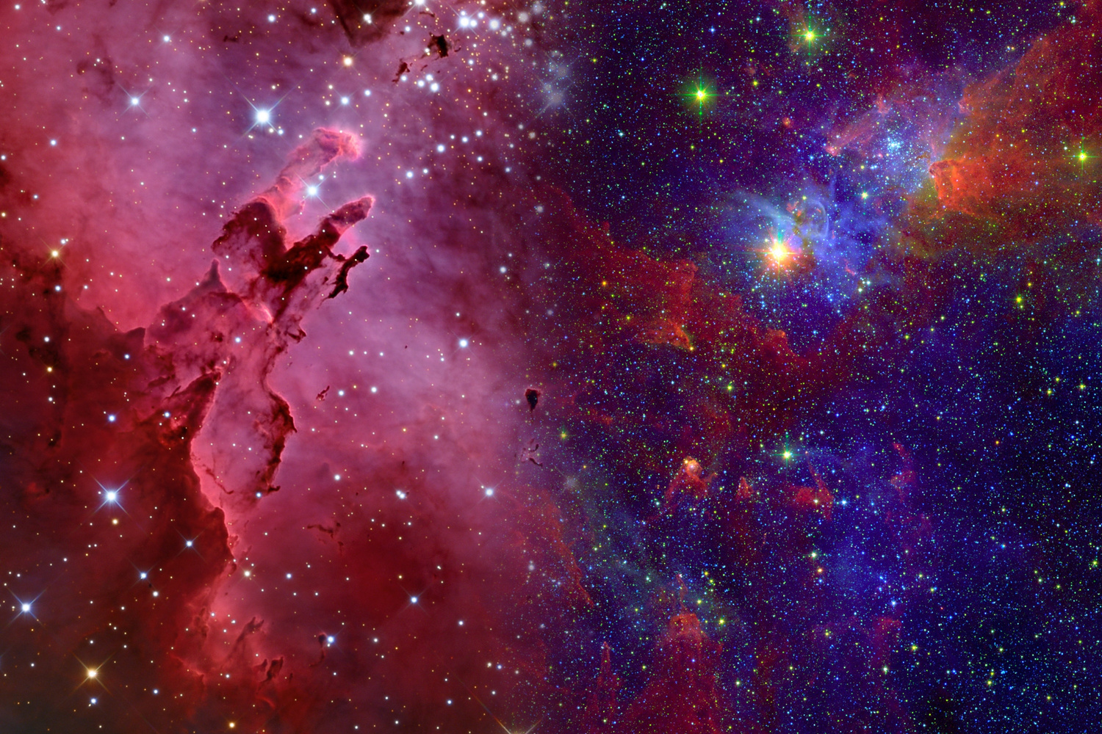
Гравітація з обертання: як працює центрифуга
Робота центрифуги на кораблі - це ідеальна демонстрація центробіжної сили. Оскільки в космосі неможливо створити гравітацію через масу корабля, її імітують через обертання. За формулою створюється інерція, яка притискає пілота до стінок, імітуючи земну вагу. Це дозволяє наочно пояснити учням різницю між масою та вагою тіла.

Slide 8
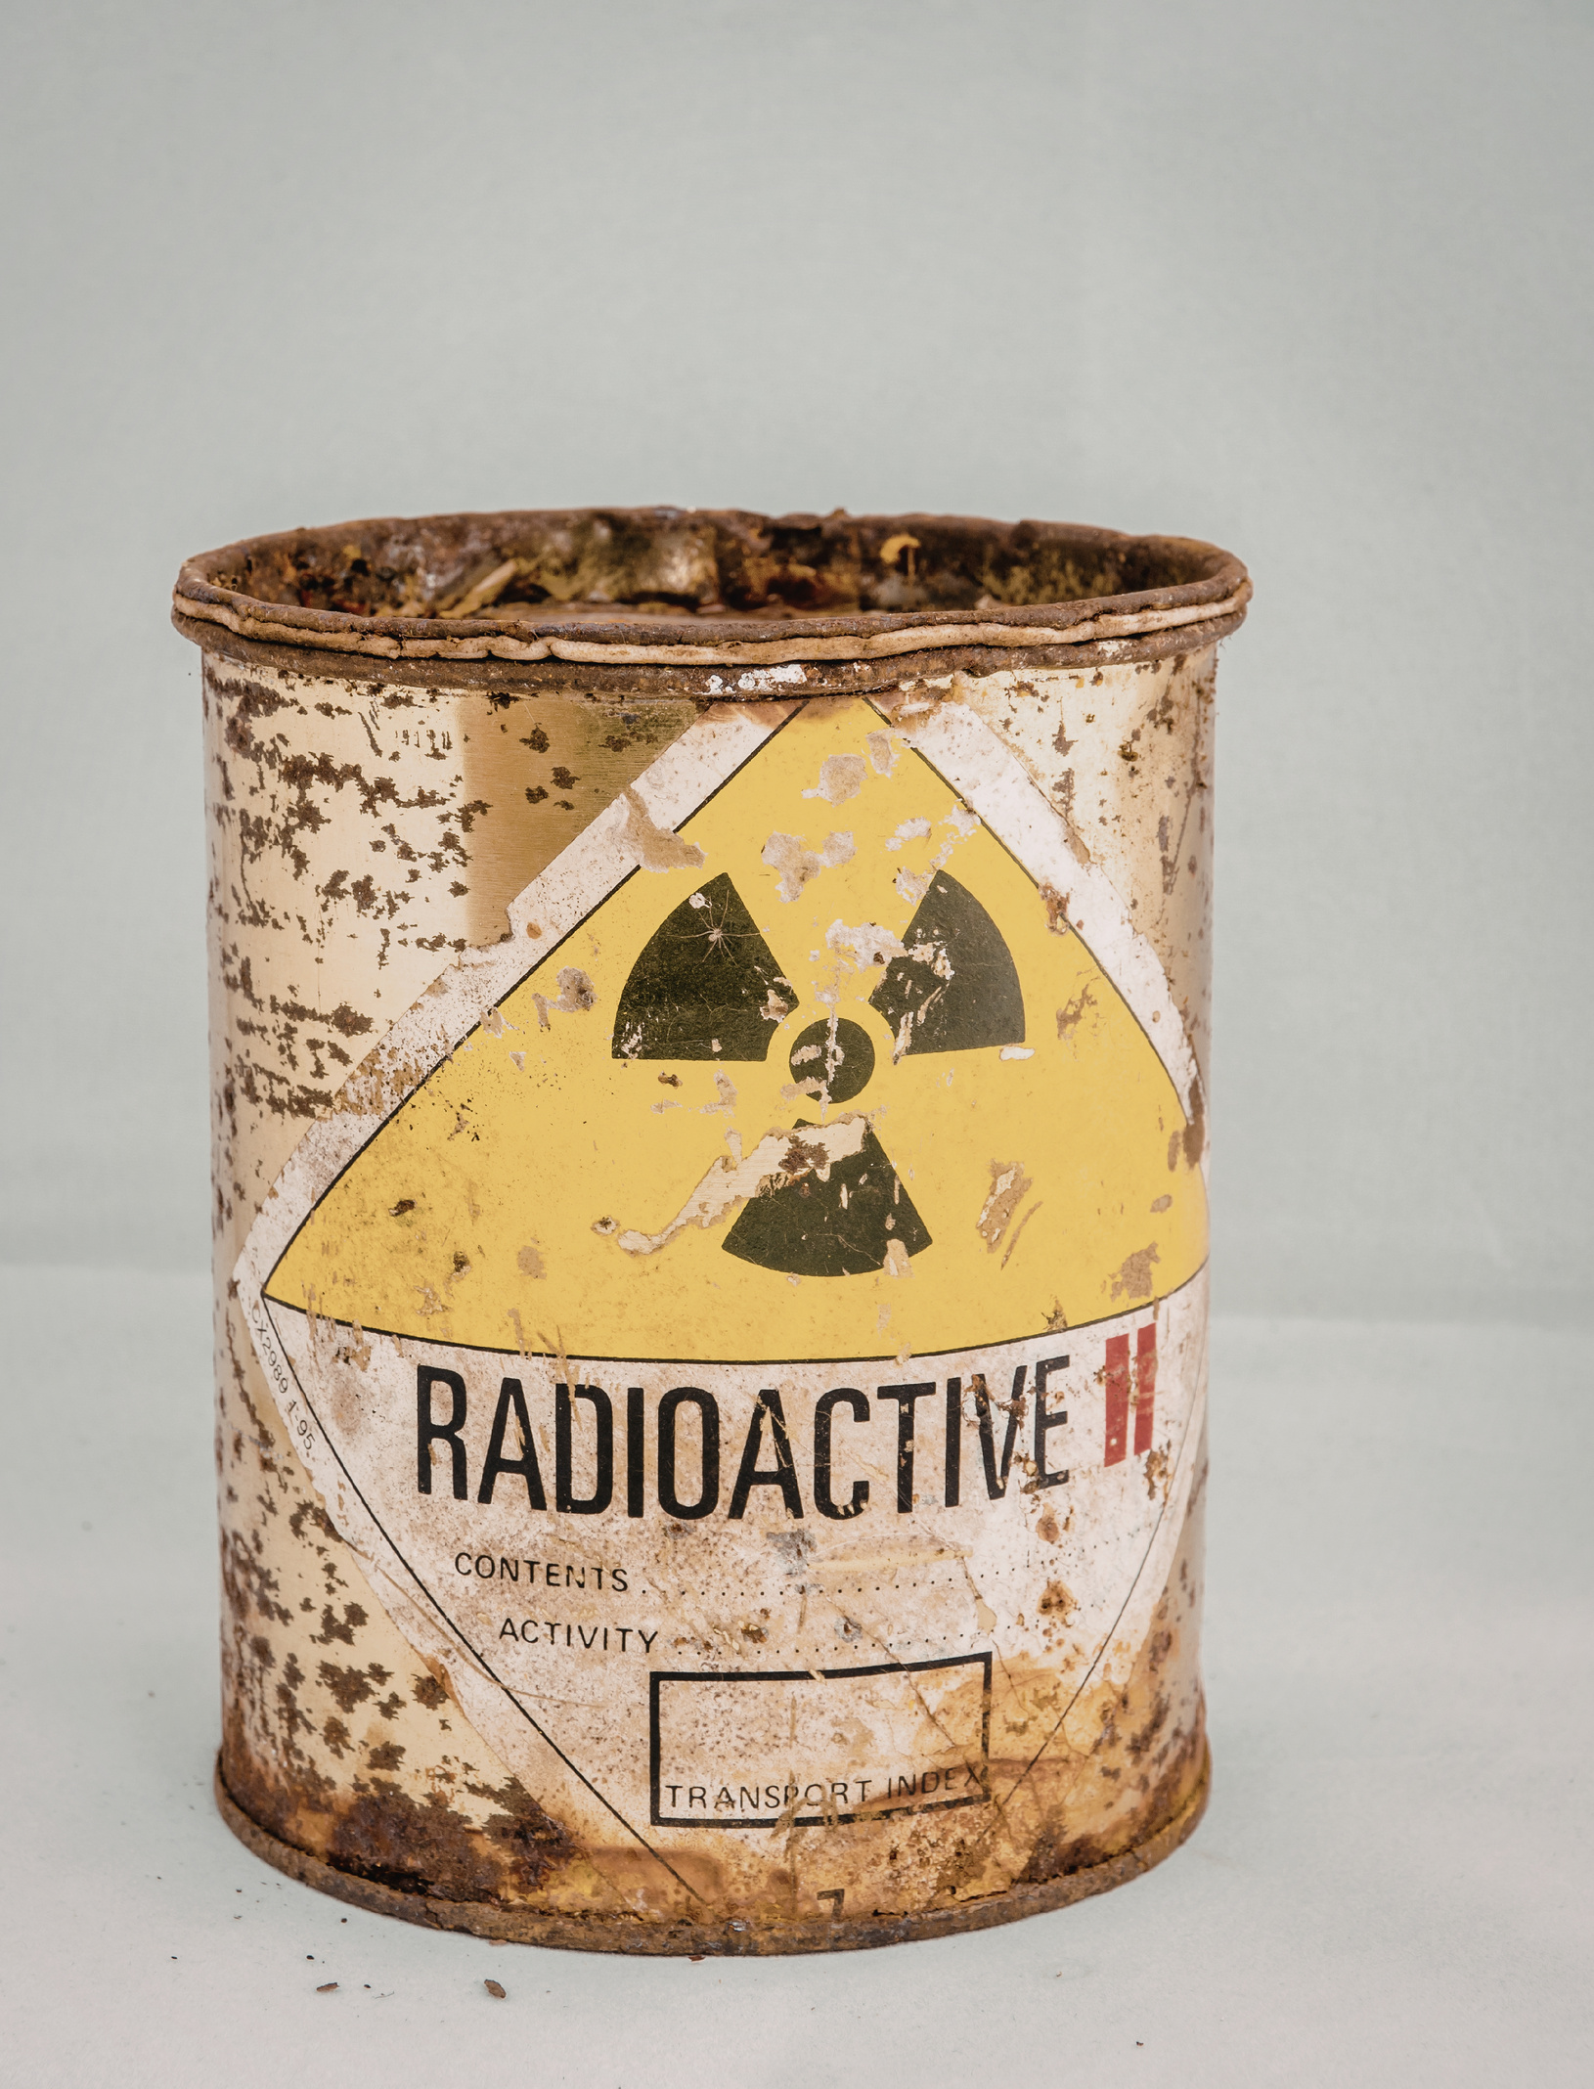
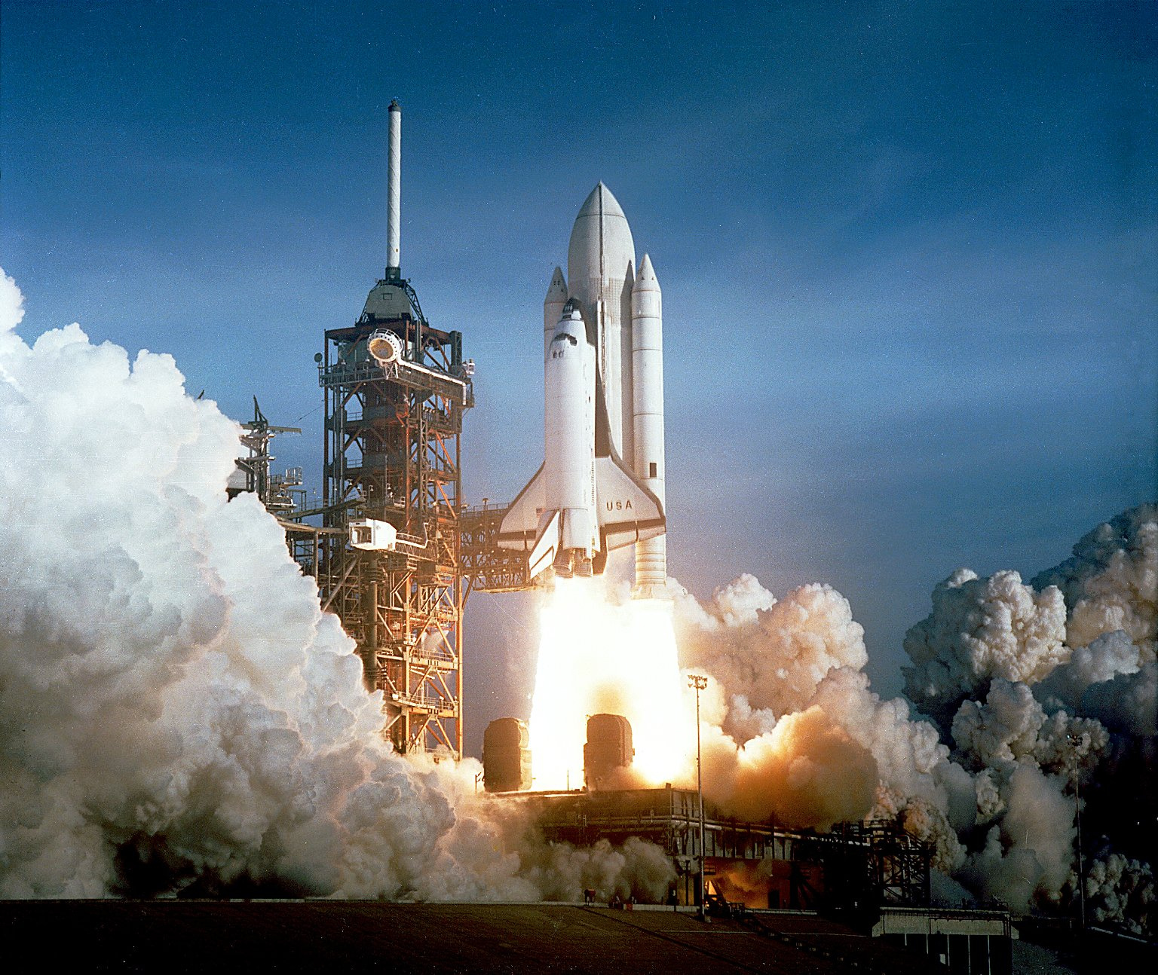
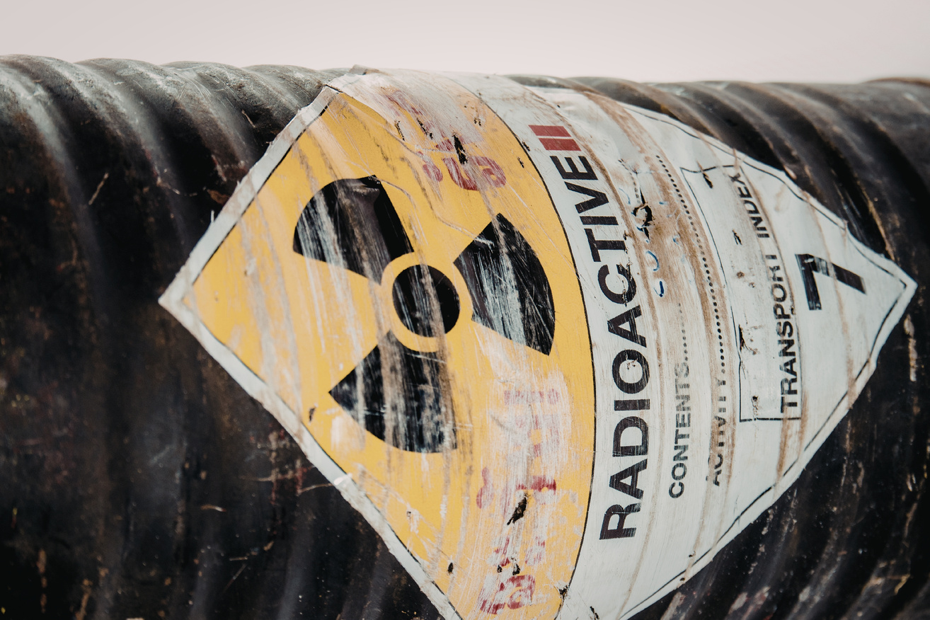
Космічне сміття: гравітаційна пастка системи Юпітер
Скидання ядерного сміття «не в тому місці» становить колосальну загрозу через складну динаміку системи Юпітера. Якщо вантаж буде випущений за межами розрахованої точки біля Каллісто, виникають серйозні ризики. Зокрема, вантаж може бути захоплений іншим супутником або потрапити в резонансну орбіту, що зрештою призведе до зіткнення з Європою чи Ганімедом. Крім того, сміття може стати частиною радіаційних кілець Юпітера, створюючи непереборний бар'єр для майбутніх дослідницьких місій. У гіршому випадку, через невірно розрахований гравітаційний маневр, небезпечний вантаж може бути викинутий на траєкторію, що веде назад до внутрішньої частини Сонячної системи, створюючи загрозу для Землі через сотні років.

Slide 9
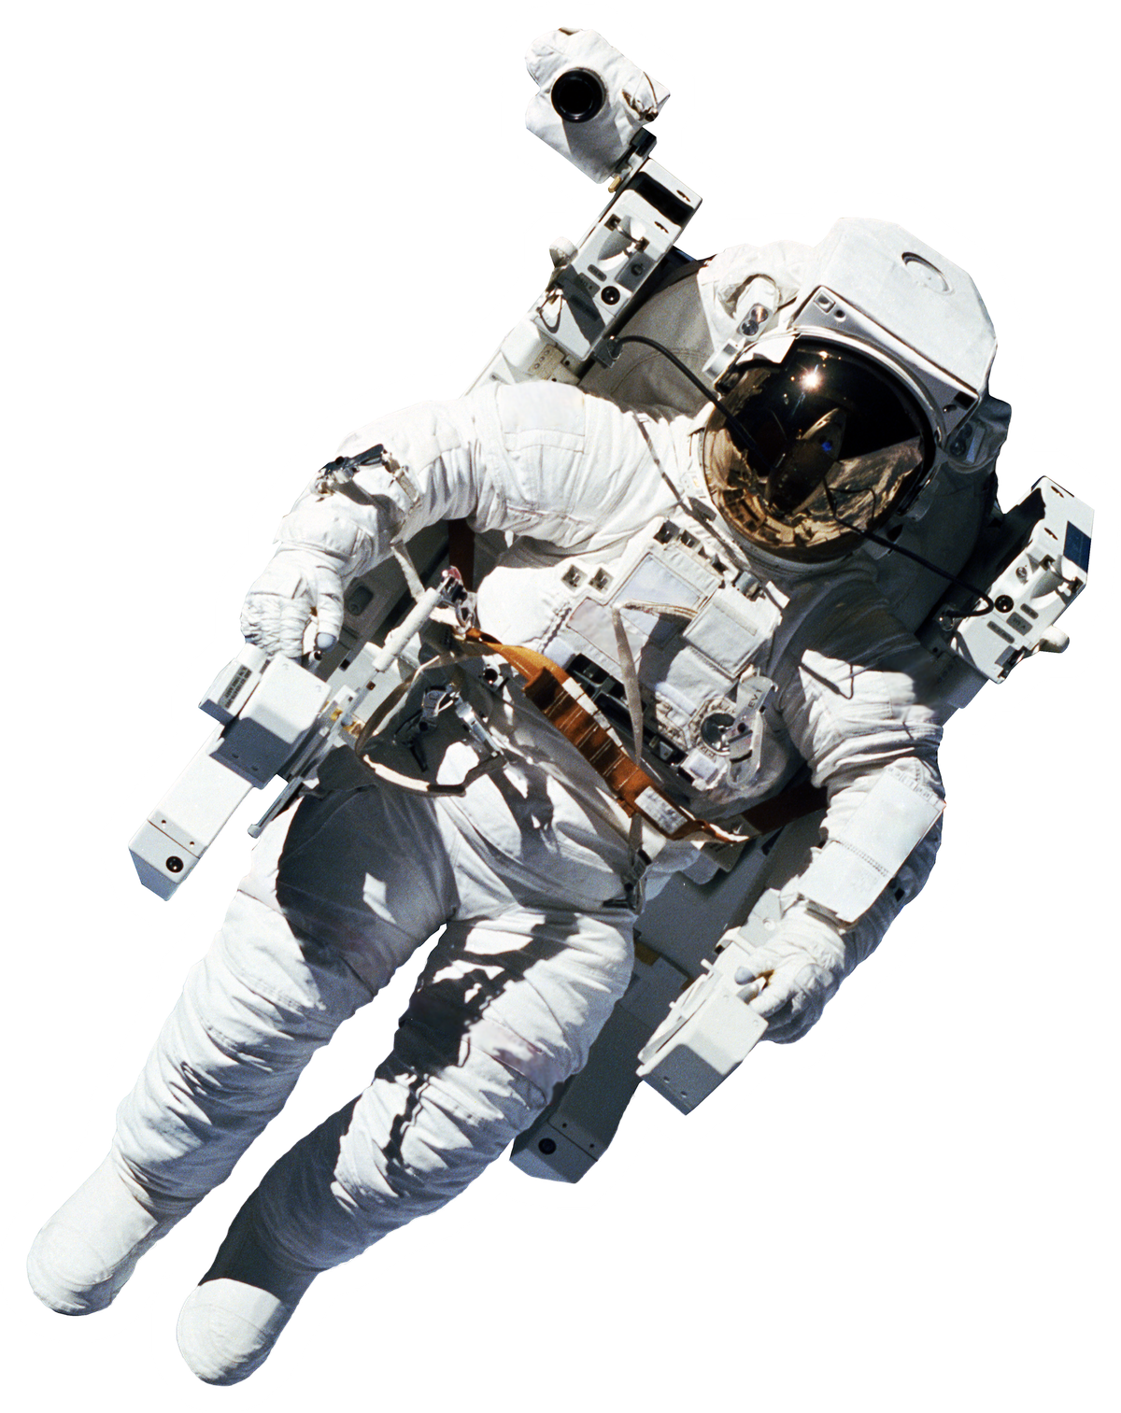
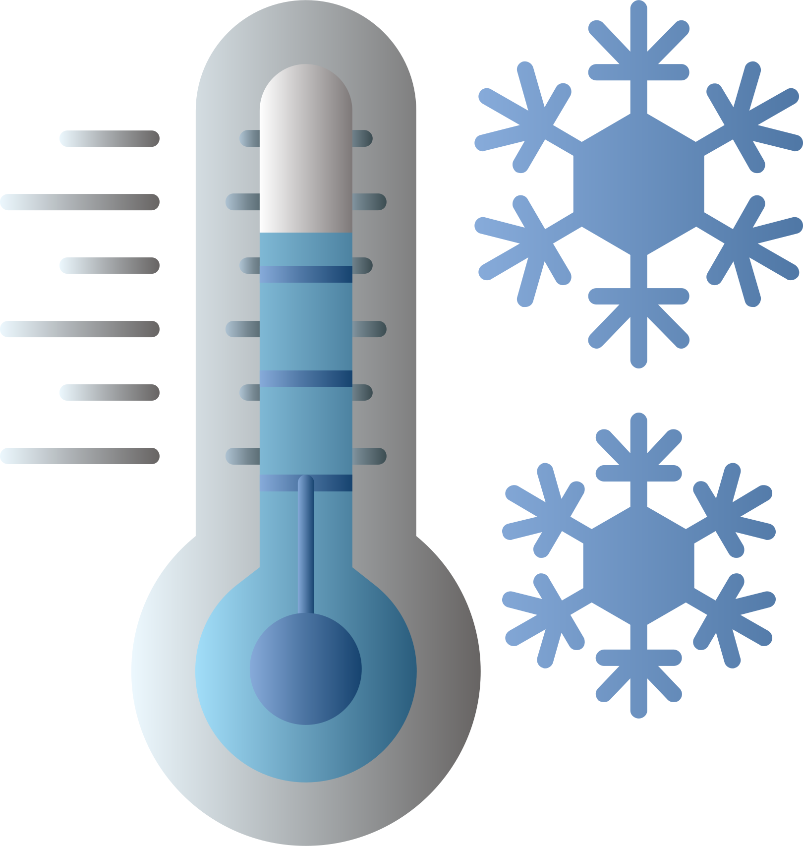
Чому в космосі важко охолонути? Секрети тепловипромінювання
Критична загроза перегріву реактора у фільмі пояснює складність теплообміну в космосі. У вакуумі відсутня конвекція, тому єдиним способом охолодження є випромінювання тепла через радіаційні панелі. Кадри з фільму допомагають зрозуміти, чому будь-яка несправність системи тепловідводу призводить до плавлення конструкцій, адже тепло не може «вивітритися» без повітря.

Slide 10


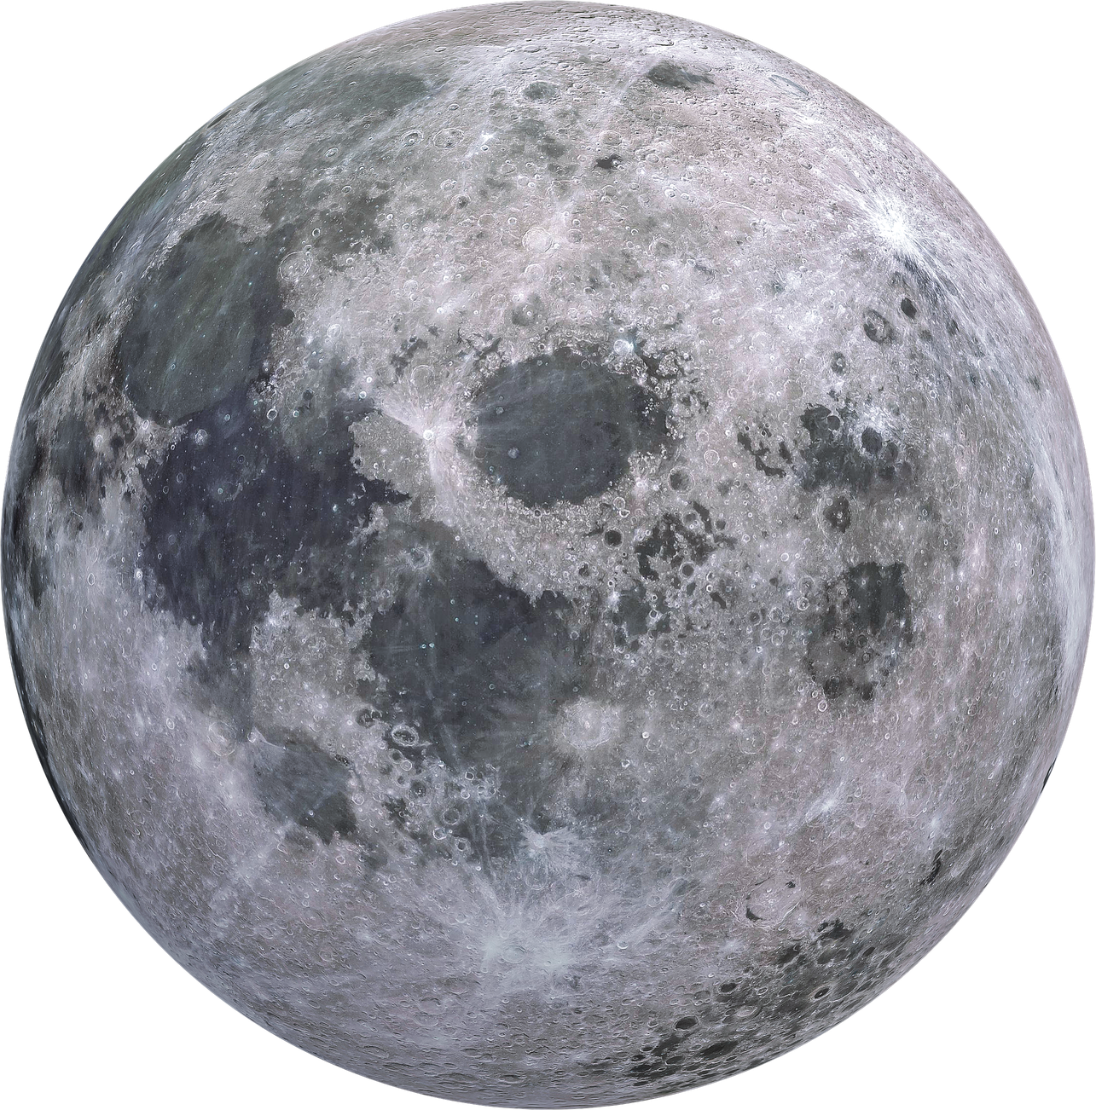

Швидкість світла та затримка зв'язку: чому космос мовчить?
Через відстань до Юпітера (778 млн км) радіосигнали, що рухаються зі швидкістю світла (c = 300,000 км/с), мають затримку до 45–50 хвилин в один бік. Фільм бездоганно передає ефект «інформаційного вакууму» - неможливість діалогу в реальному часі. Це демонструє учням складність фізичних констант Всесвіту.

Slide 11
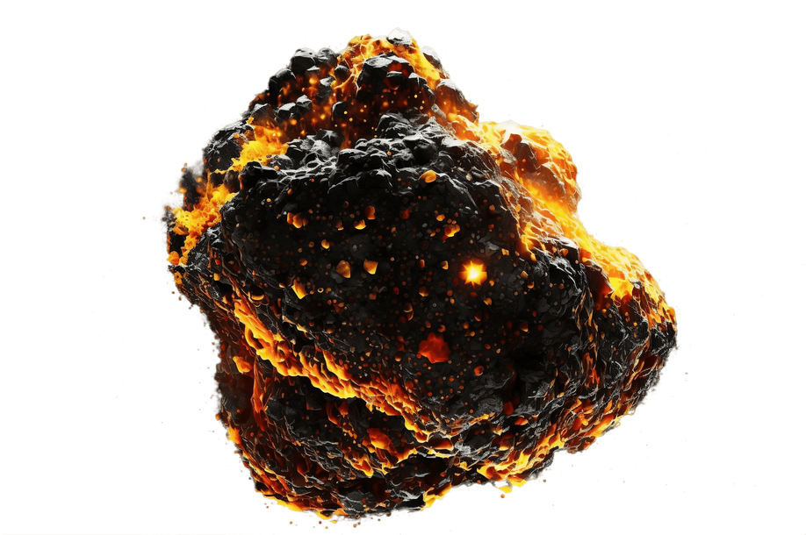
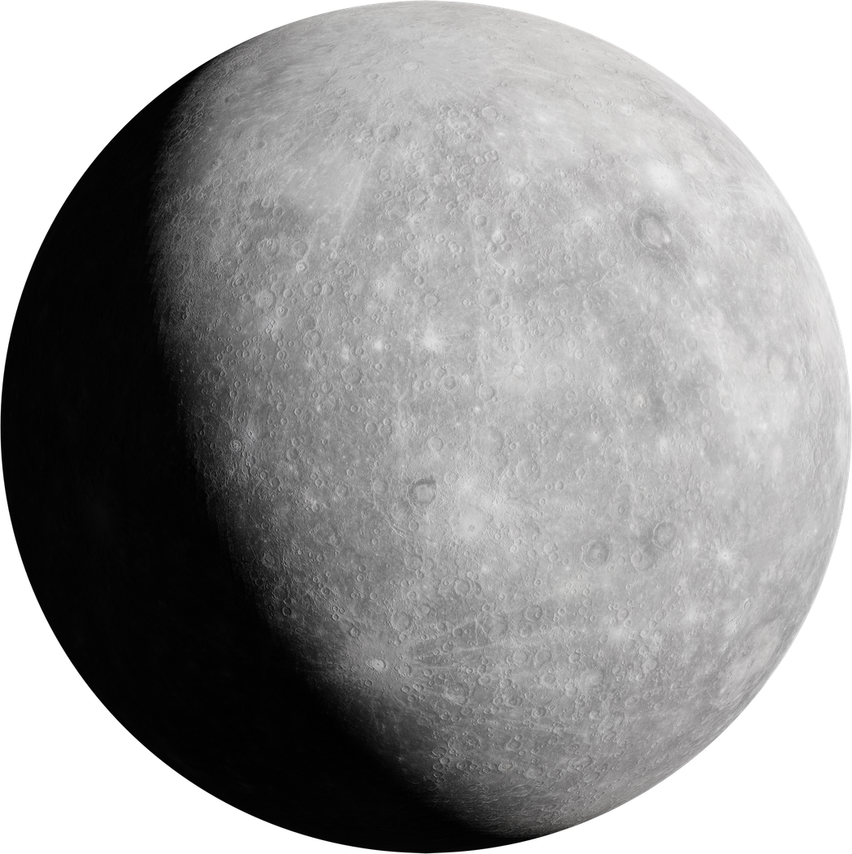
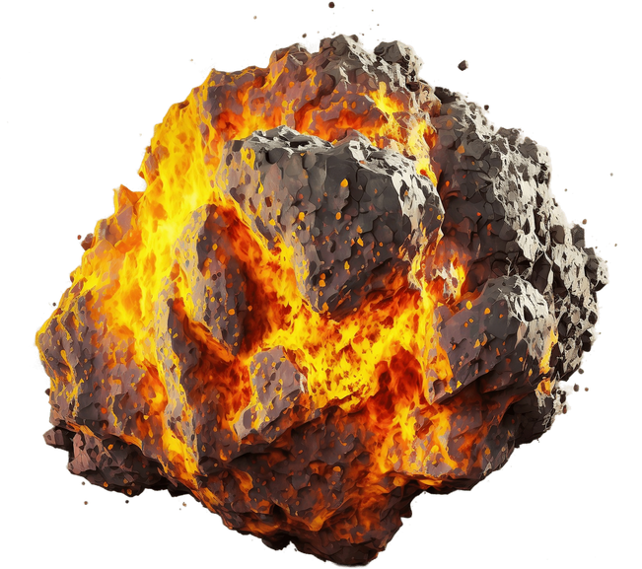
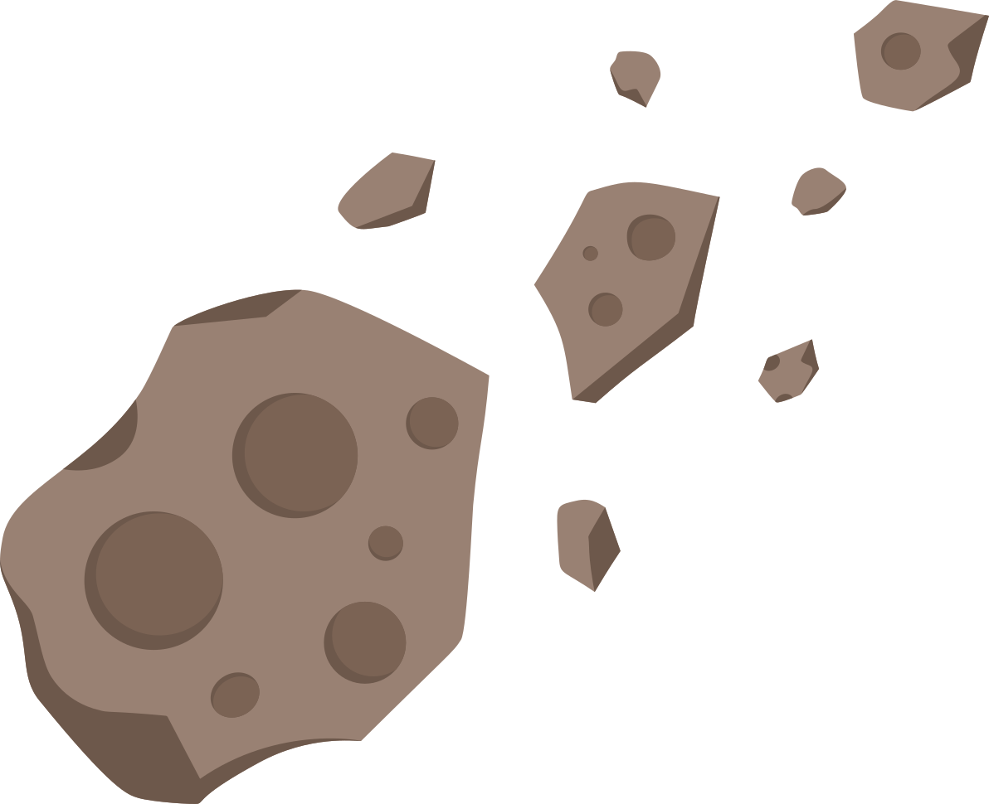
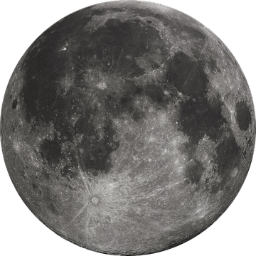
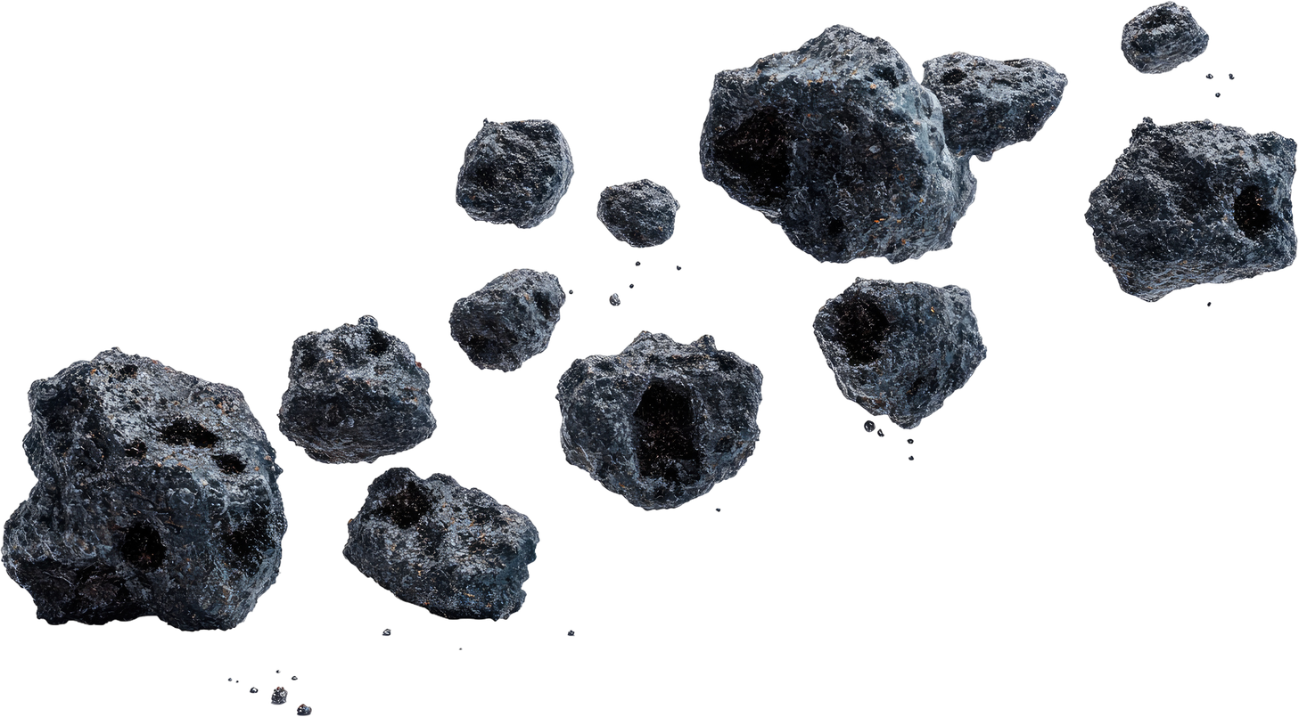
Ефект Кесслера: небезпека космічного сміття
Пошкодження обшивки ілюструє Ефект Кесслера - загрозу від космічного сміття. На міжпланетних швидкостях навіть дрібні тіла мають колосальну кінетичну енергію. Для захисту в реальності використовують щити Віппла (багатошарова броня), які розбивають мікрометеорити на пил, що є критично важливим для безпеки пілота.

Slide 12
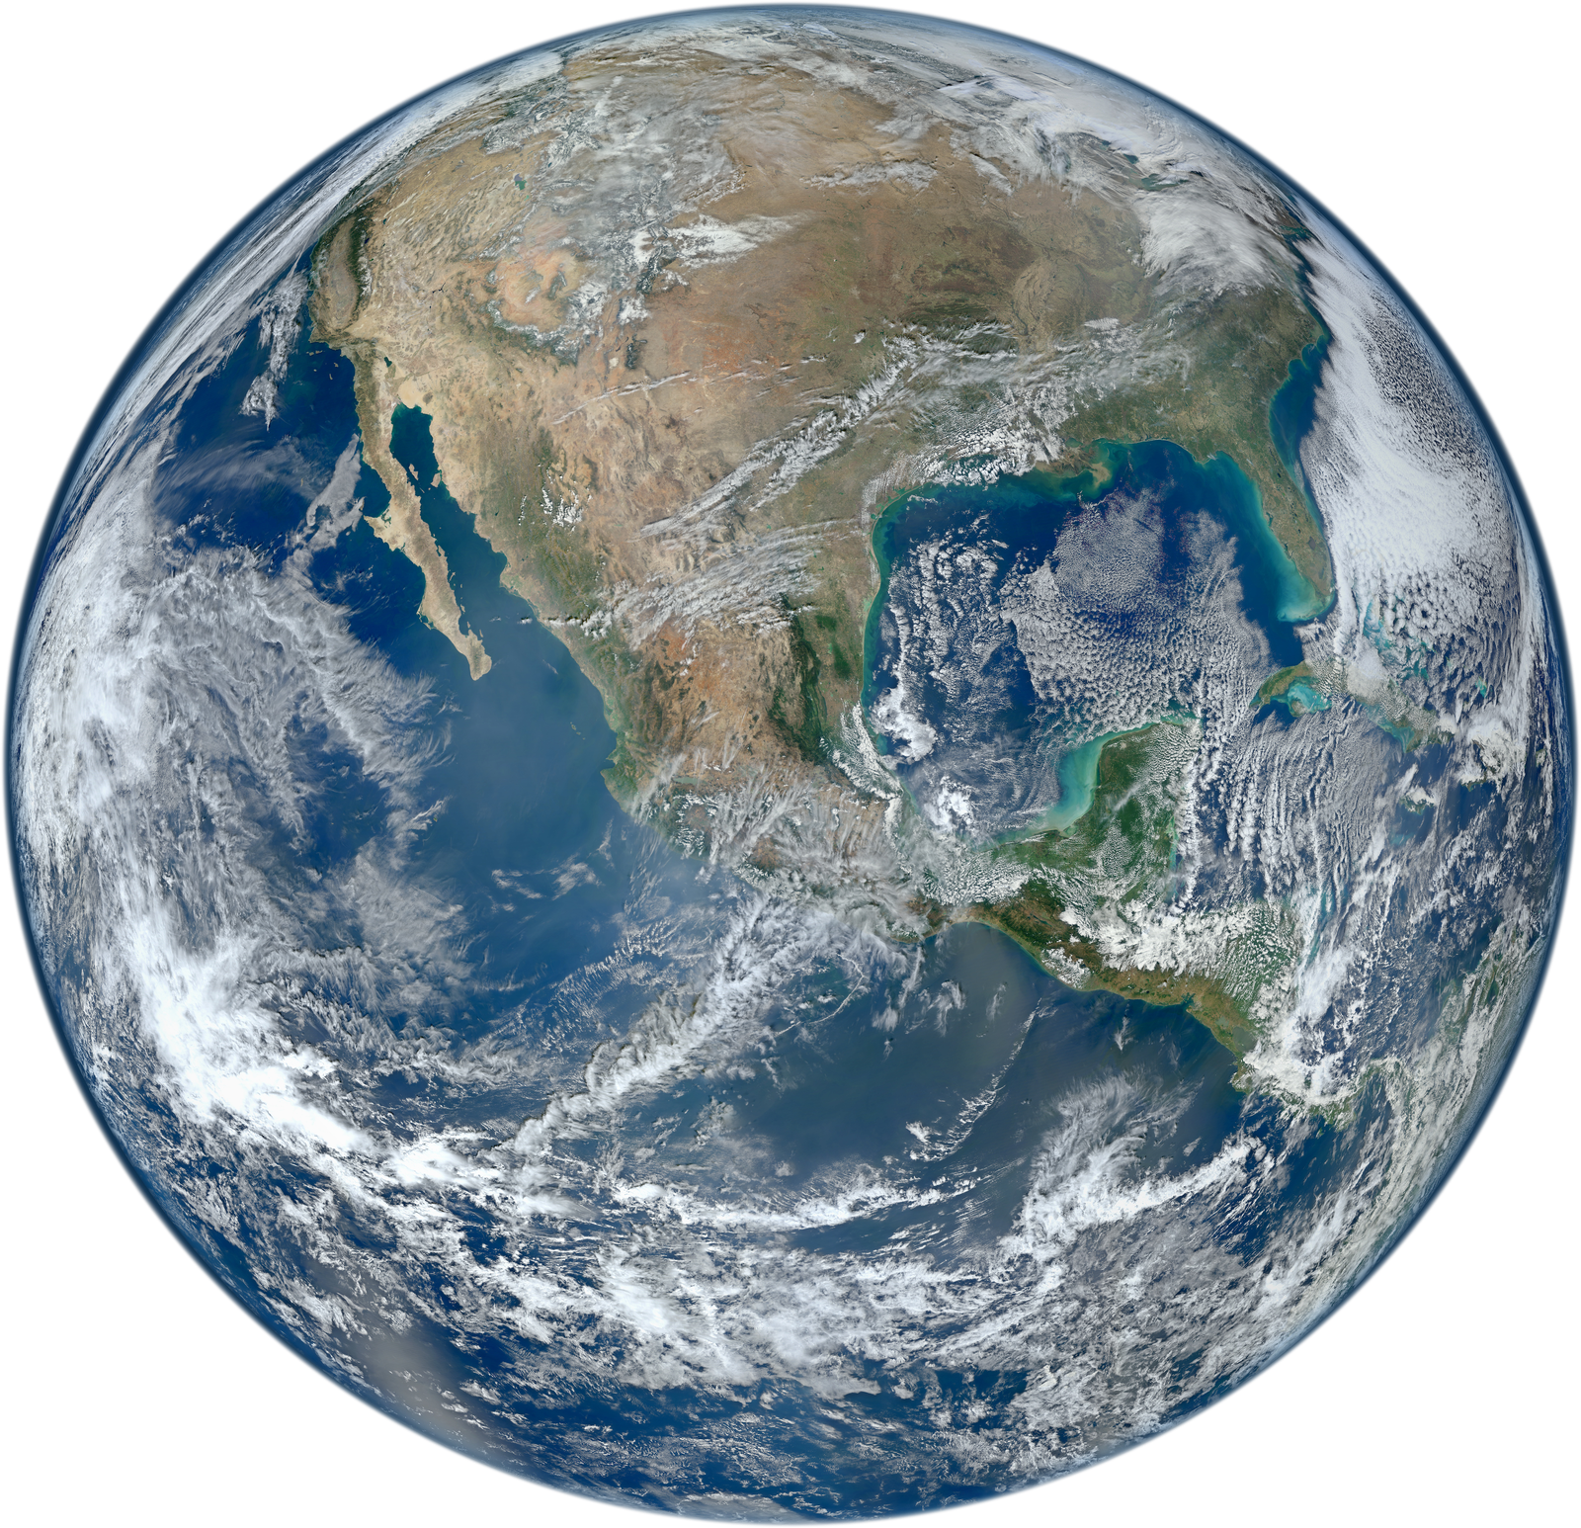
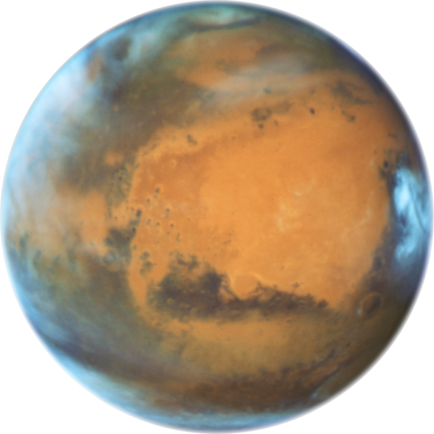
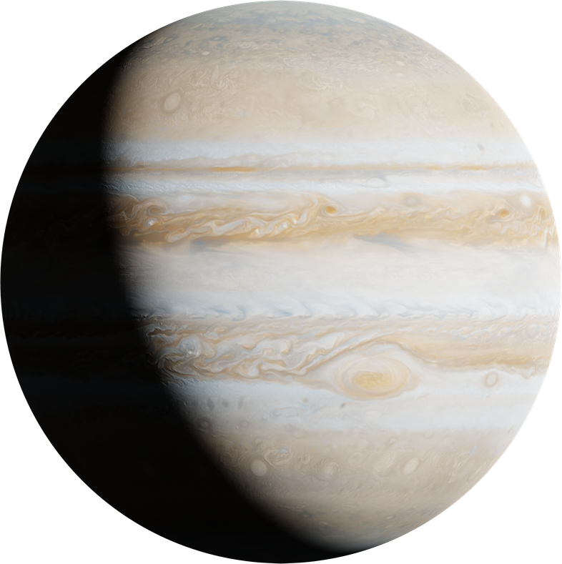
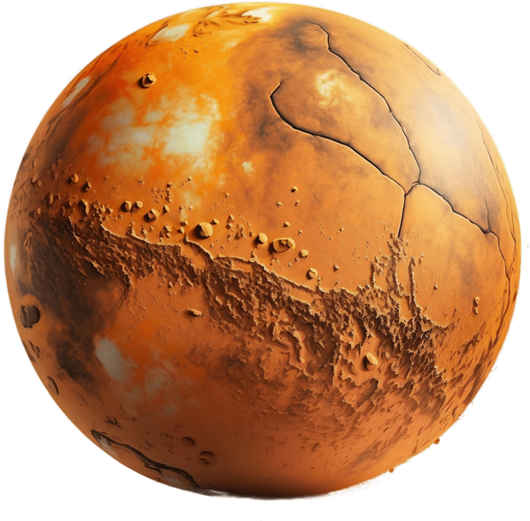
Закон збереження імпульсу в космічних подорожах
Використання гравітації планет для прискорення (гравітаційний маневр) пояснює закон збереження імпульсу. Корабель «запозичує» енергію планети, щоб зекономити паливо. Концепція захоронення ядерних відходів на Каллісто є обґрунтованою: потужна гравітація Юпітера (за Законом всесвітнього тяжіння) надійно ізолює небезпечні матеріали від екосистеми Землі.

Slide 13
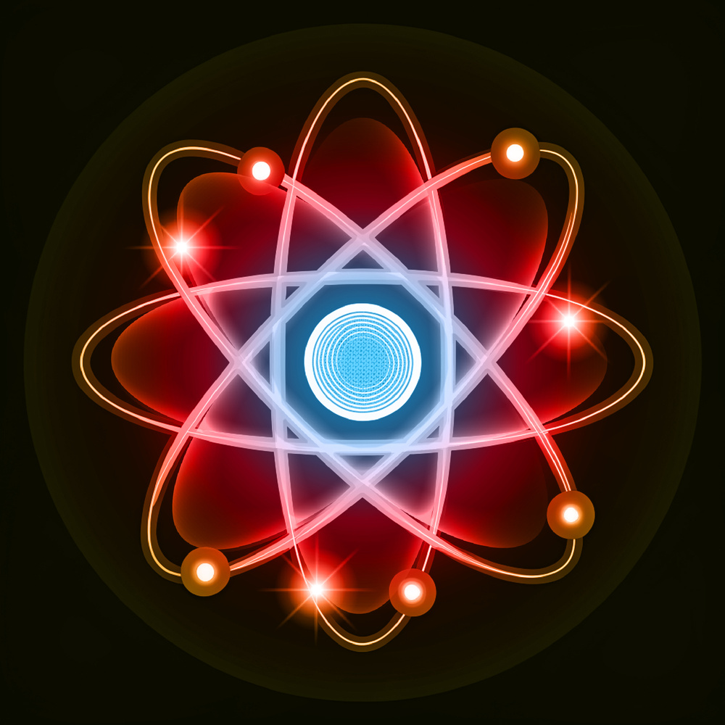


ВИСНОВКИ
Науковий розбір фільму «Ти - космос» доводить, що сучасний кінематограф є потужним дидактичним інструментом. Кадри зі стрічки на уроках фізики допомагають візуалізувати різні теми: від законів Ньютона до ядерної енергетики. Такий підхід стимулює учнів до критичного мислення та показує, що фізика — це реальна основа для підкорення Всесвіту.

Slide 14
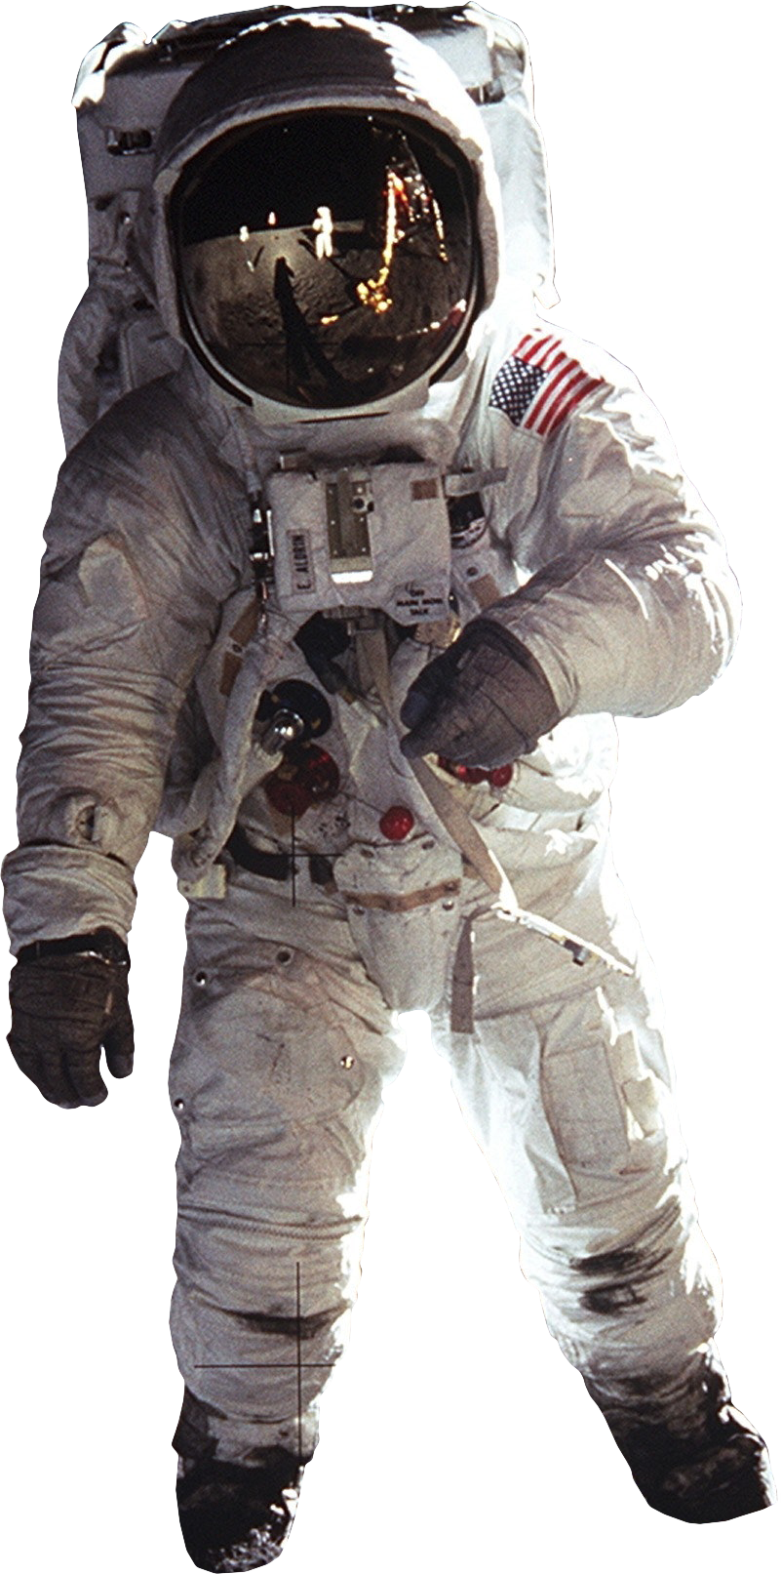
СПИСОК ВИКОРИСТАНИХ ДЖЕРЕЛ
  Сиротюк В.Д. Астрономія : (рівень стандарту, за навч. програмою авт. кол. під керівництвом Яцківа Я. С.) : підруч. для 11-го кл. закл. заг. серед. освіти Володимир Сиротюк, Юрій Мирошніченко.— Київ: Генеза, 2019.— 160 с.
  Бар’яхтар В. Г., Довгий С. О., Божинова Ф. Я. Фізика : підруч. для 7 кл. закл. заг. серед. освіти. Харків : Ранок, 2020. 256 с.
  Левицький Л. С., Козаченко О. В. Основи міжпланетних перельотів та гравітаційні маневри в сучасній космонавтиці. Вісник астрономічної школи. 2018. № 12. С. 45–52.
  https://uk.wikipedia.org/wiki/Ти_—_космос

